Slide 1

부동산 전세가격 예측·전세가율 분석
인
: 적정 전세가율을 활용한 전세사기 예방 웹사이트 구축
Statistical Analysis & Machine Learning
[3조: 건물주]
김주성, 이길연, 최동원, 최선재, 최연우, 황신엽

Slide 2
부동산 전세가격 예측·전세가율 분석
INDEX
01. 프로젝트
개요
02. 프로젝트
수행 과정
03. 프로젝트
수행 결과
04. 최종 결론
05. Document
프로젝트 조직(구성원 및 역할)
주제 선정 배경
프로젝트 수행 방향
프로젝트 추진 일정
데이터 수집
데이터 전처리
EDA
통계 분석
변수 설정
분석 모델 설정
성능 평가
Streamlit 서비스 구현
기대 효과
한계점
부록
참고문헌
출처

Slide 3


부동산 전세가격 예측·전세가율 분석
프로젝트 조직 (구성원 및 역할)
김주성(팀장)
데이터 전처리, 통계 분석, 머신러닝
블로그: https://jay-s1.tistory.com/
깃허브: https://github.com/gaf21asd
이길연
데이터 전처리, EDA, 통계 분석
블로그: https://ls-alt.tistory.com/
깃허브: https://github.com/Gil-Yeon
최동원
데이터 전처리, 머신러닝
블로그: https://dongwonc.github.io/
깃허브: https://github.com/DongWonC
최선재
데이터 전처리, 시각화, 웹연동
블로그: https://seonjaechoi.tistory.com/
깃허브: https://github.com/HSYhrae
최연우
데이터 전처리, EDA, 시각화
블로그:https://beimmersedin.tistory.com/
깃허브: https://github.com/beimmersedin
황신엽
데이터 전처리, EDA
블로그: https://hsyhrae.tistory.com/
깃허브: https://github.com/HSYhrae

Slide 4


부동산 전세가격 예측·전세가율 분석
주제 선정 배경
국내
전세사기 특별법 제정 과정에서 피해자들의 의견이 반영되지 못했다는 응답은 85.4%로 대부분 소외감을 나타냈으며 특별법에 따른 피해구제책에 대해 91%가 충분하지 않다고 응답했다. 또 구제책을 아예 모르고 있거나 정책 내용을 이해하지 못하고 있으며 정책이 도움이 안 된다고 응답한 경우가 많았다.
경기북부경찰청은 부동산 업체 대표 A씨 등 111명을 검거, 8명을 구속했다. 이들은 무자력자를 내세워 주택 126채를 허위 매수하고 전셋값과 매매가를 유사하게 설정하여 전세보증금 약 253억원을 편취한 혐의를 받는다. 조직적으로 역할을 분담하여 세입자들에게 신뢰를 줬으며, 일부는 가짜 전세계약서로 청년전세대출도 받았다.
갭 투자를 비롯하여 여러 전세사기 문제가 발생
→ 부동산 시장에 불신 증가 & 불안정한 전세가격 형성에 기여

Slide 5
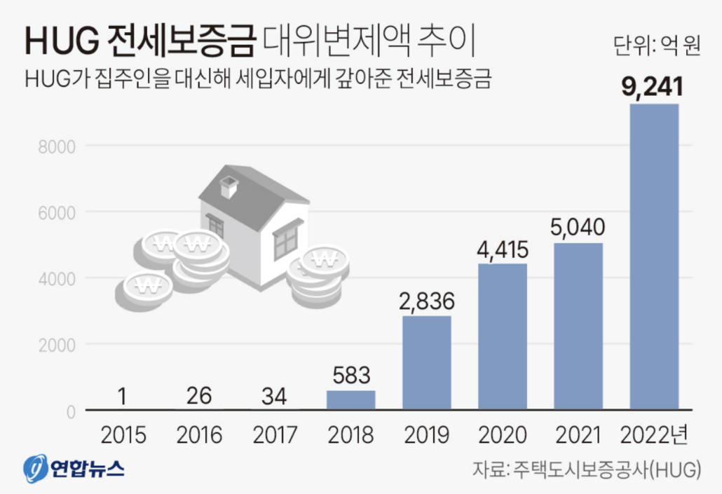




부동산 전세가격 예측·전세가율 분석
주제 선정 배경
국내
⑴ 전세사기 피해 + 전세보증금 대위변제액 급증
⑵ 전세사기 피해자가 승소하더라도 임대인이 ‘배 째라는 식’의 행태로 대응하면 마땅한 해결책이 없는 상황
→ 우선적으로 전세사기 예방이 가장 중요하다

Slide 6


부동산 전세가격 예측·전세가율 분석
주제 선정 배경
해외
파월 “물가 여전히 높아” : 파월 의장은 지난 25일 잭슨홀 회의 개막 연설에서 "소비자 지출이 견조하고, 주택 부문이 반등할 가능성이 있는 가운데 경제가 예상만큼 냉각되지 않을 수 있다는 징후에 주의를 기울이고 있다"고 말했다. 이에 따라 "적절하다고 판단되면 금리를 더 올릴 준비가 돼 있으며, 물가 상승률이 목표치를 향해 내려가고 있다는 확신이 들 때까지 긴축 정책을 계속 유지할 생각"이라고 덧붙였다.
중국의 대형 부동산 개발업체인 비구이위안(碧桂園·컨트리가든)이 디폴트 위기를 맞으면서 중국 부동산 업계에 ‘도미노 디폴트’ 우려가 번지고 있다. 다른 중국 주요 부동산 업체의 재정 상황도 나쁜 상황이다. 중국 부동산 시장은 중국 국내총생산(GDP)의 25%를 차지한다. 부동산 시장이 흔들리면 중국 경제도 위기에 빠질 수 있다는 의미다.
미국 금리인상 지속 ＋ 중국 부동산 리스크 등
→ 세계 경제 정세의 불확실성 또한 국내 부동산 시장의 불안정에 영향을 끼침

Slide 7
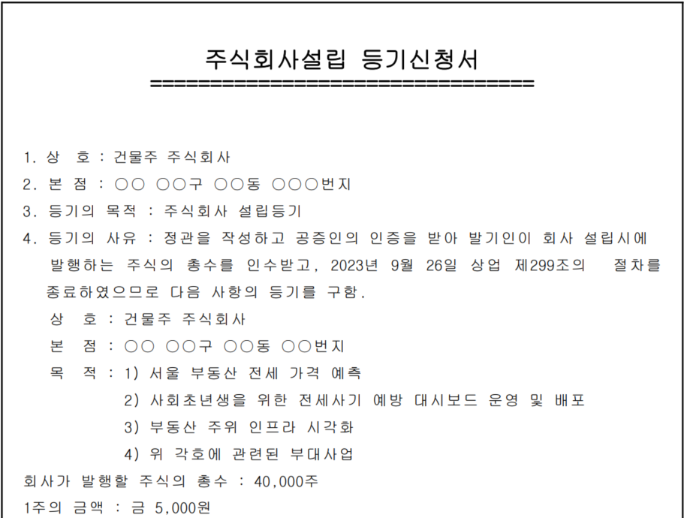
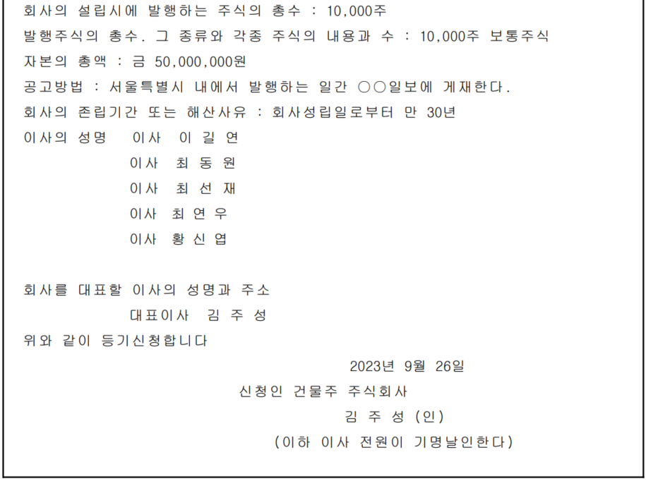
부동산 전세가격 예측·전세가율 분석
주제 선정 배경

Slide 8
부동산 전세가격 예측·전세가율 분석
프로젝트 수행 방향
Data
EDA
ML
웹 구축 & 배포
학교
통계 분석
데이터 분할
Logistic Regression,
VIF, Wald-test
Streamlit 웹 구축
지하철
모델 선택 & 훈련
경기종합지수
모델 평가
범죄율
최종 선택 & 평가
시각화
Streamlit 웹 배포
전세수급동향
Pandas, Matplotlib, Seaborn, Folium
해석 & 시각화

Slide 9








부동산 전세가격 예측·전세가율 분석
프로젝트 수행 방향
Frameworks
Statistics
Machine Learning
Deep Learning
KNN
VIF
Wald-test
Random Forest
FNN
LSTM
GRU

Slide 10
부동산 전세가격 예측·전세가율 분석
프로젝트 수행 방향
Statistical Analysis
Logistic Regression, VIF, Wald Test, Prophet
(Multicollinearity, P-value, Prediction)
ML
부동산 전세가격
예측 · 분석
KNN, Random Forest, LightGBM, XGBoost
(Ensemble Algorithms)
DL
FNN, LSTM, GRU
(Neural Network Architectures)

Slide 11
부동산 전세가격 예측·전세가율 분석
프로젝트 수행 방향 – 변수 설정
기본변수
파생변수
학교
경기종합지수
(물가, 금리, 취업률 등)
지하철
범죄율
(인구수/발생합계)*100
데이터 전처리
전세 면적
인구수
건물연수
계약년도 - 건축년도
전세수급동향

Slide 12
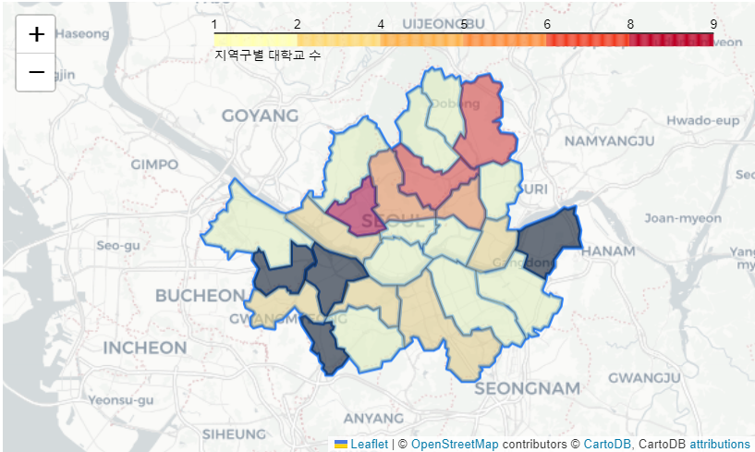
부동산 전세가격 예측·전세가율 분석
프로젝트 수행 방향 – 평가 지표
지도 시각화
공간정보 분석
데이터 시각화
자치구별 위치 데이터
학교 위치 데이터
지하철역 위치 데이터
구역 설정
서울 자치구별로 분할 후 데이터 분석
기대 효과
1. 서울 자치구별로 적정 전세가격 확인
2. 전세사기 의심 매물 추정 가능

Slide 13
부동산 전세가격 예측·전세가율 분석
프로젝트 추진 일정
구분 | 1주차(9/6 ~ 9/10) |  |  | 2주차(9/11 ~ 9/17) |  |  | 3주차(9/18 ~ 9/24) |  |  | 4주차(9/25 ~ 9/26)
분석 기획
데이터 수집
논문 자료 수집
데이터 전처리
탐색적 데이터 분석
데이터 시각화
통계 분석
모델 생성 및 평가
Streamlit 배포
웹 연동 및 배포
프로젝트 발표

Slide 14
부동산 전세가격 예측·전세가율 분석
INDEX
01. 프로젝트
개요
02. 프로젝트
수행 과정
03. 프로젝트
수행 결과
04. 최종 결론
05. Document
프로젝트 조직(구성원 및 역할)
주제 선정 배경
프로젝트 수행 방향
프로젝트 추진 일정
데이터 수집
데이터 전처리
EDA
통계 분석
변수 설정
분석 모델 설정
성능 평가
Streamlit 서비스 구현
기대 효과
한계점
부록
참고문헌
출처

Slide 15


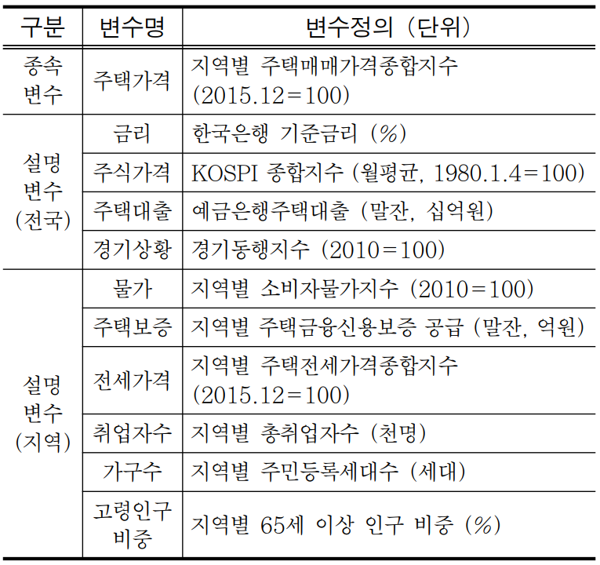
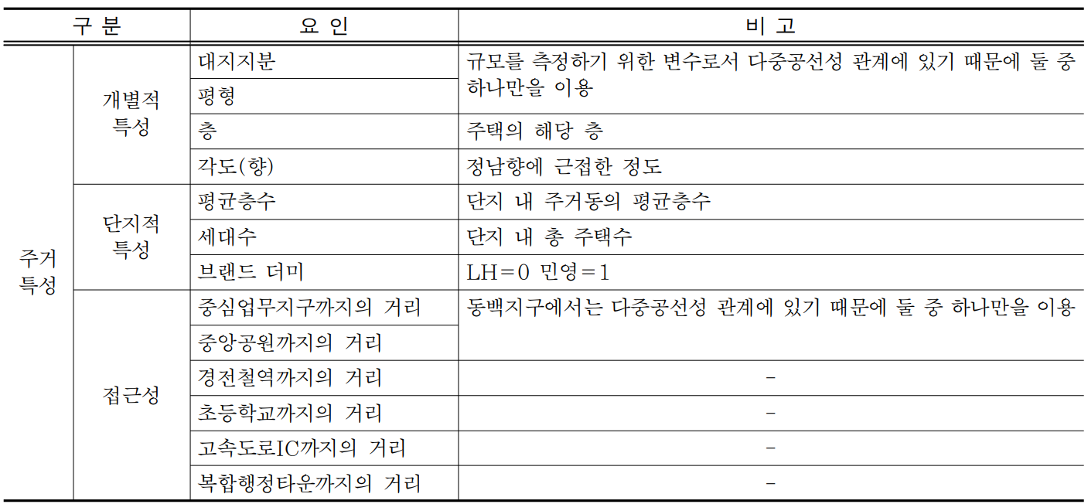
부동산 전세가격 예측·전세가율 분석
데이터 수집
기존 연구를 참고하여 경제 지표와 주거 특성이 주택 전세가격에 영향을 준다는 것을 파악하여 변수로 채택
이외에도 주택 전세가격에 미치는 다른 요인들을 확인하기 위해 범죄율(치안), 인구수 변수를 채택

Slide 16
부동산 전세가격 예측·전세가율 분석
데이터 전처리
Raw Data
Process
부동산 데이터
데이터 분할 (아파트, 오피스텔, 연립다세대)
Result
위치 데이터
결측치 제거 및 처리
최종 전처리 된 데이터 산출
범죄율
파생변수 생성(건물연수, …)
경제 데이터
주소데이터 이용 좌표 추출
인구 데이터
전세 데이터에 나머지 데이터 병합

Slide 17





부동산 전세가격 예측·전세가율 분석
데이터 전처리 – Coordinates
Solution
drop_duplicates 함수를 활용, 공통된 위도 & 경도의 주소 데이터를 일괄적으로 축약
주소 데이터에 Google Map API를 사용하여 좌표 추출
기존 데이터와 ‘주소’ 컬럼을 기준으로 병합
Problem
Results
추출할 좌표 데이터가 너무 많은 문제..😧
모든 데이터의
위도 & 경도를 찾아냄
자세한 내용은 해당 Github 링크 참조: https://github.com/HSYhrae/team3_semi_project/blob/data/%EC%A2%8C%ED%91%9C_%EC%B6%94%EC%B6%9C.ipynb

Slide 18
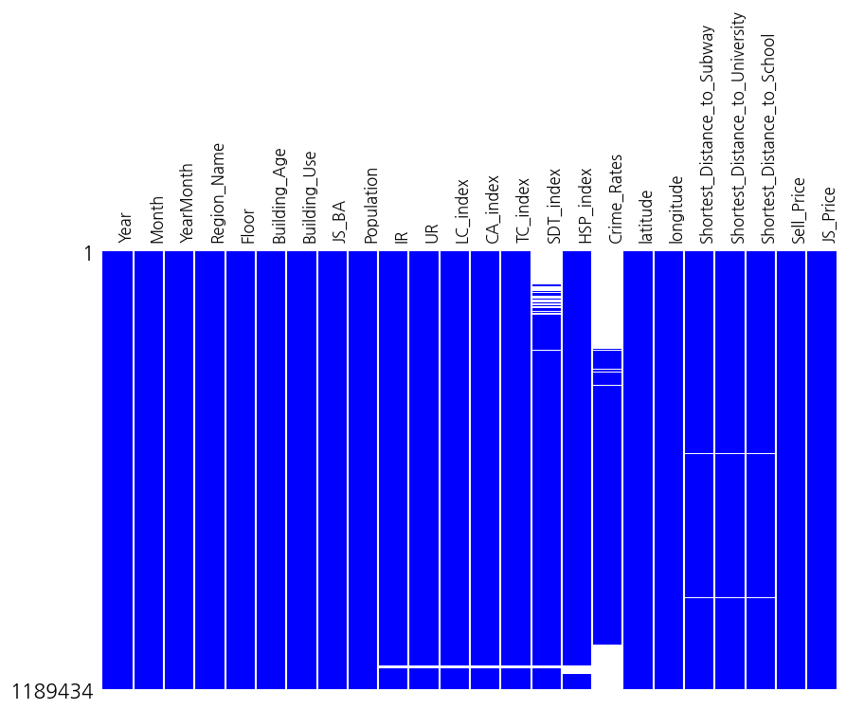
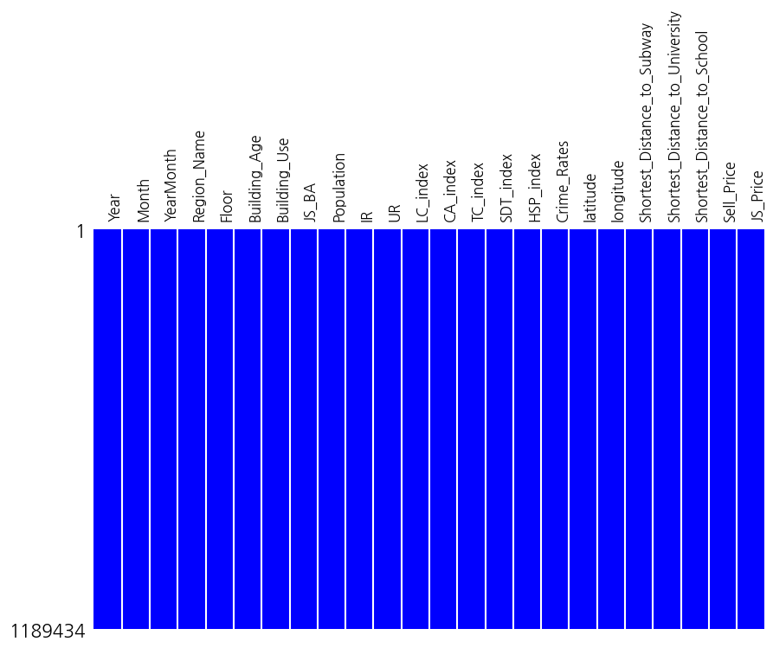
부동산 전세가격 예측·전세가율 분석
데이터 전처리 – 결측치
Preprocess outliers
IR (기준금리): 3.5로 대체
XGBoost 활용
Crime_Rates (범죄율): 연도별 & 자치구별 평균값 매치
XGBoost 활용

Slide 19
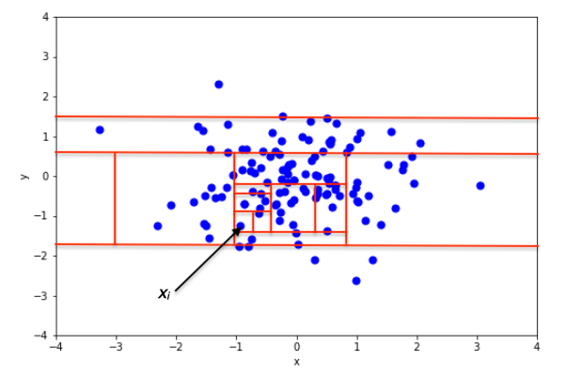
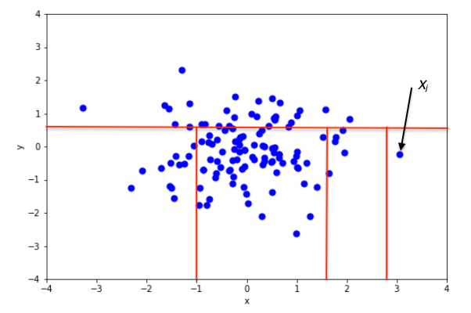
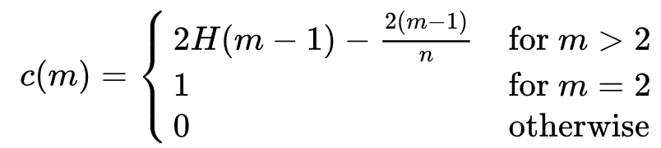
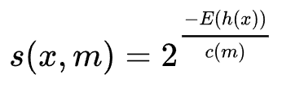
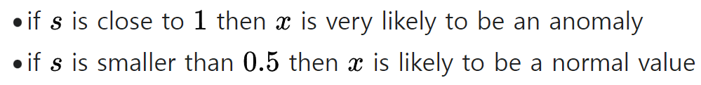
부동산 전세가격 예측·전세가율 분석
데이터 전처리 – 이상치
Isolation Forest
Non-anomalous points
Anomalous points
Modified Z-Score vs. Isolation Forest 비교 결과
Modified Z-Score
Isolation Forest
MAPE: 약 1.65 감소 (24% 개선)
R-Squared: 약 0.028 증가 (3.1% 개선)

Slide 20
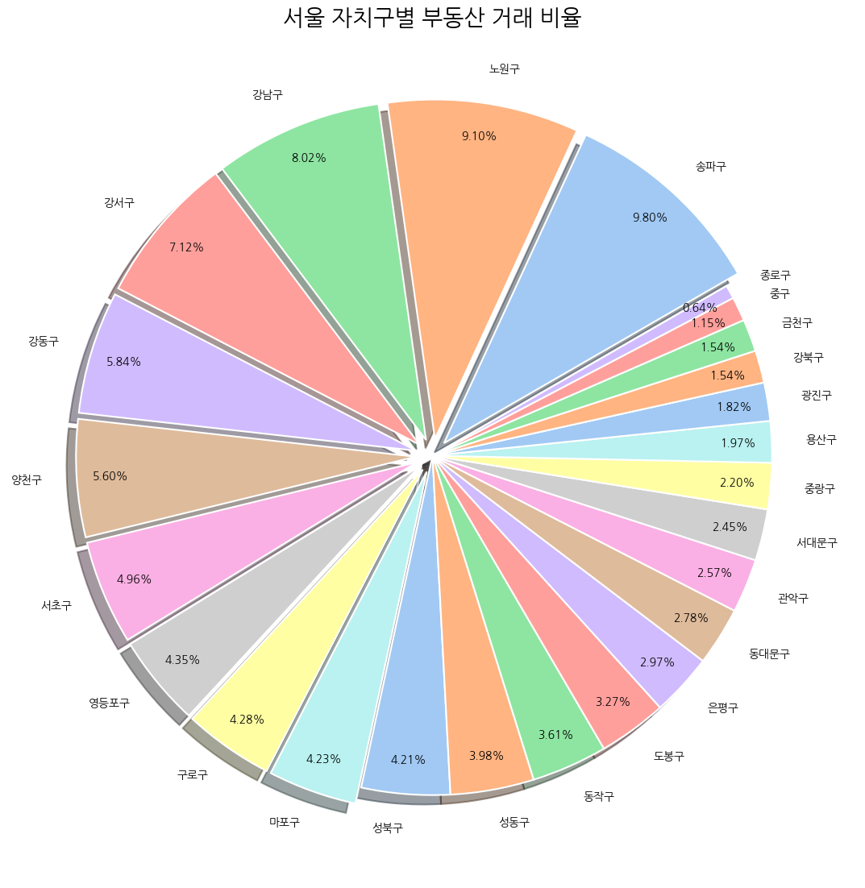
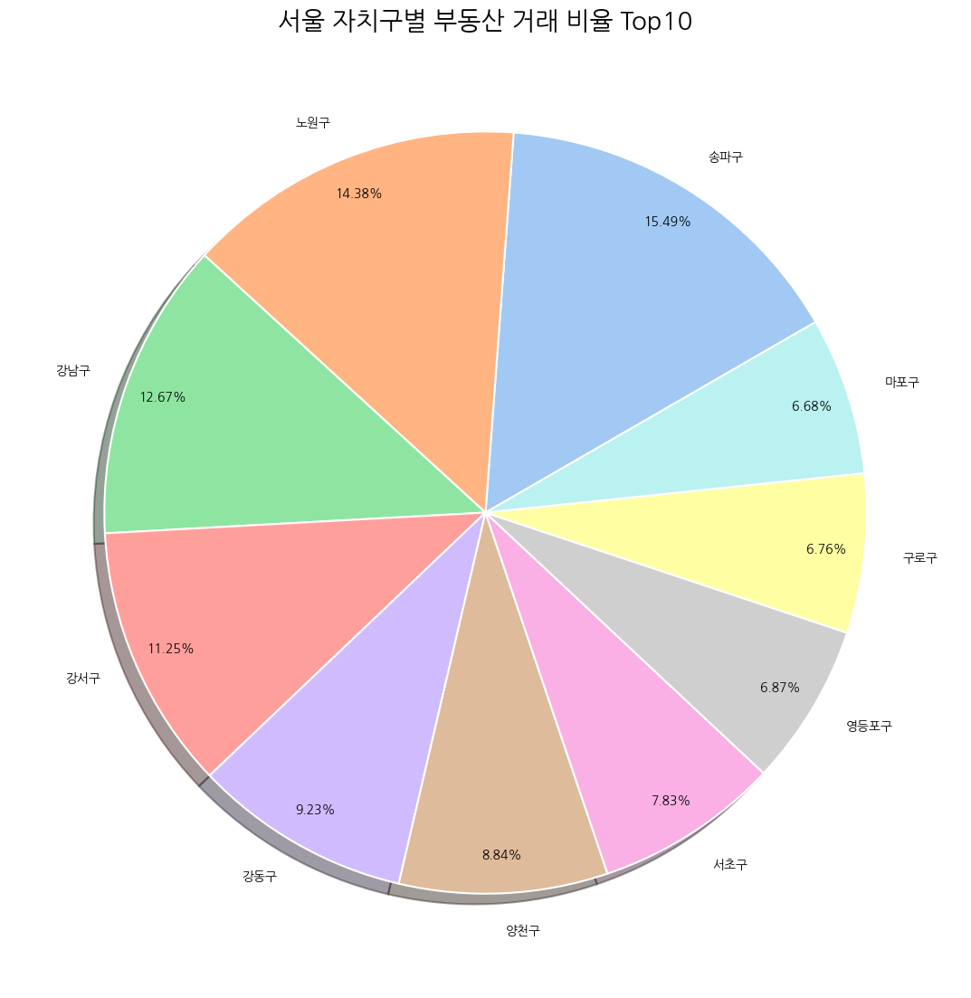
부동산 전세가격 예측·전세가율 분석
EDA
서울 자치구별 부동산 거래 데이터 비율 | 서울 자치구별 부동산 거래 데이터 비율 Top 10
자치구별 거래량 차이가 많이 나는 것을 확인 ‘종로구, 중구, 금천구’가 하위 3개 자치구임을 확인 | ‘송파구, 노원구, 강남구‘ 순서로 거래량이 많은 것을 확인 거래량이 활발한 자치구에서 다양한 매물이 있을 것으로 예상

Slide 21
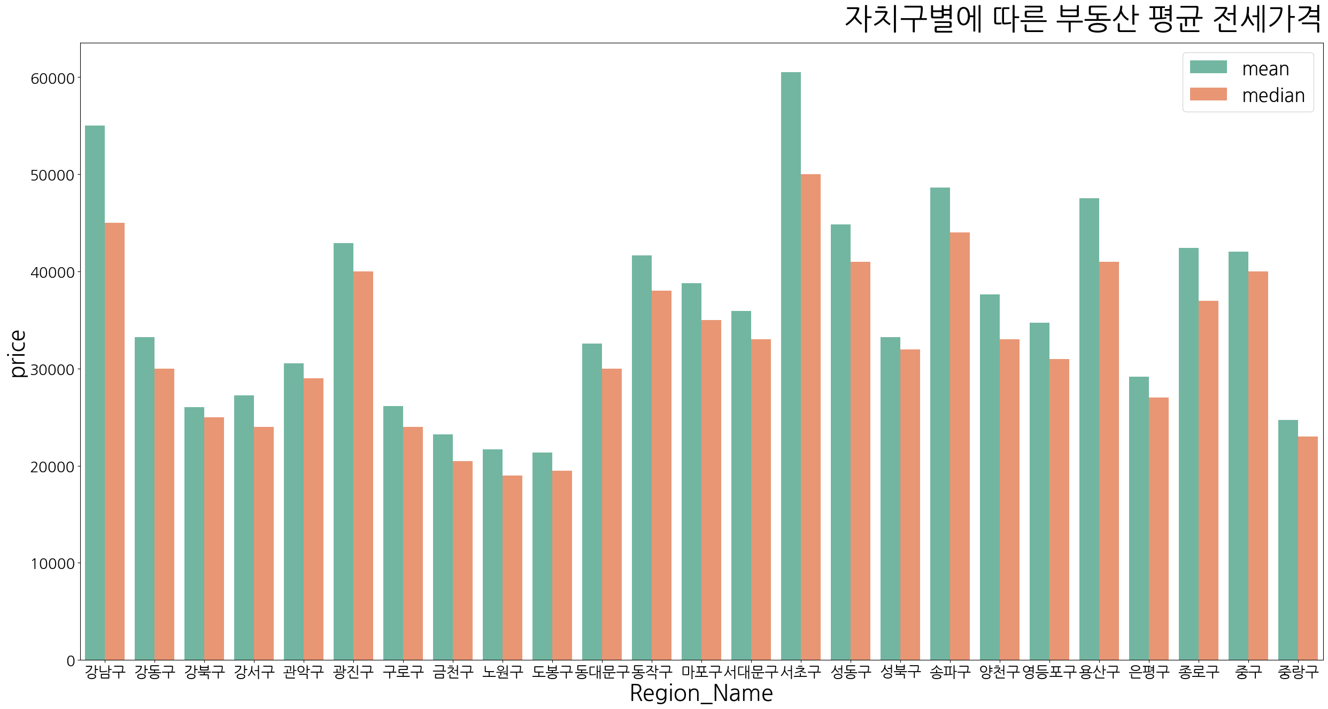
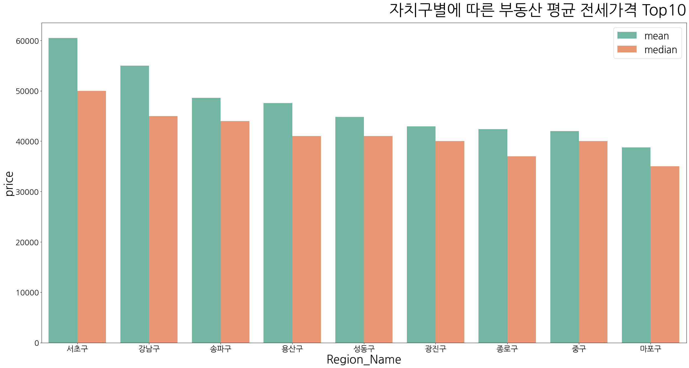
부동산 전세가격 예측·전세가율 분석
EDA
서울 전지역 부동산 평균 거래가 전세가격 평균 : 37005 (만원)
서울 전지역 부동산 중위 거래가 전세가격 평균 : 31000 (만원)
서울 자치구별 부동산 평균/중위 전세가격 | 서울 자치구별 부동산 평균/중위 전세가격 Top 10
자치구별로 거래량의 차이가 큰 것을 확인 ‘종로구, 중구, 금천구’가 하위 3개 자치구임을 확인 | ‘서초구, 강남구, 송파구’ 순서로 전세가격이 높은 것으로 확인 ‘강남구’와 ‘송파구’ -> 거래량과 전세가격 간의 상관관계가 있을 것으로 추정

Slide 22
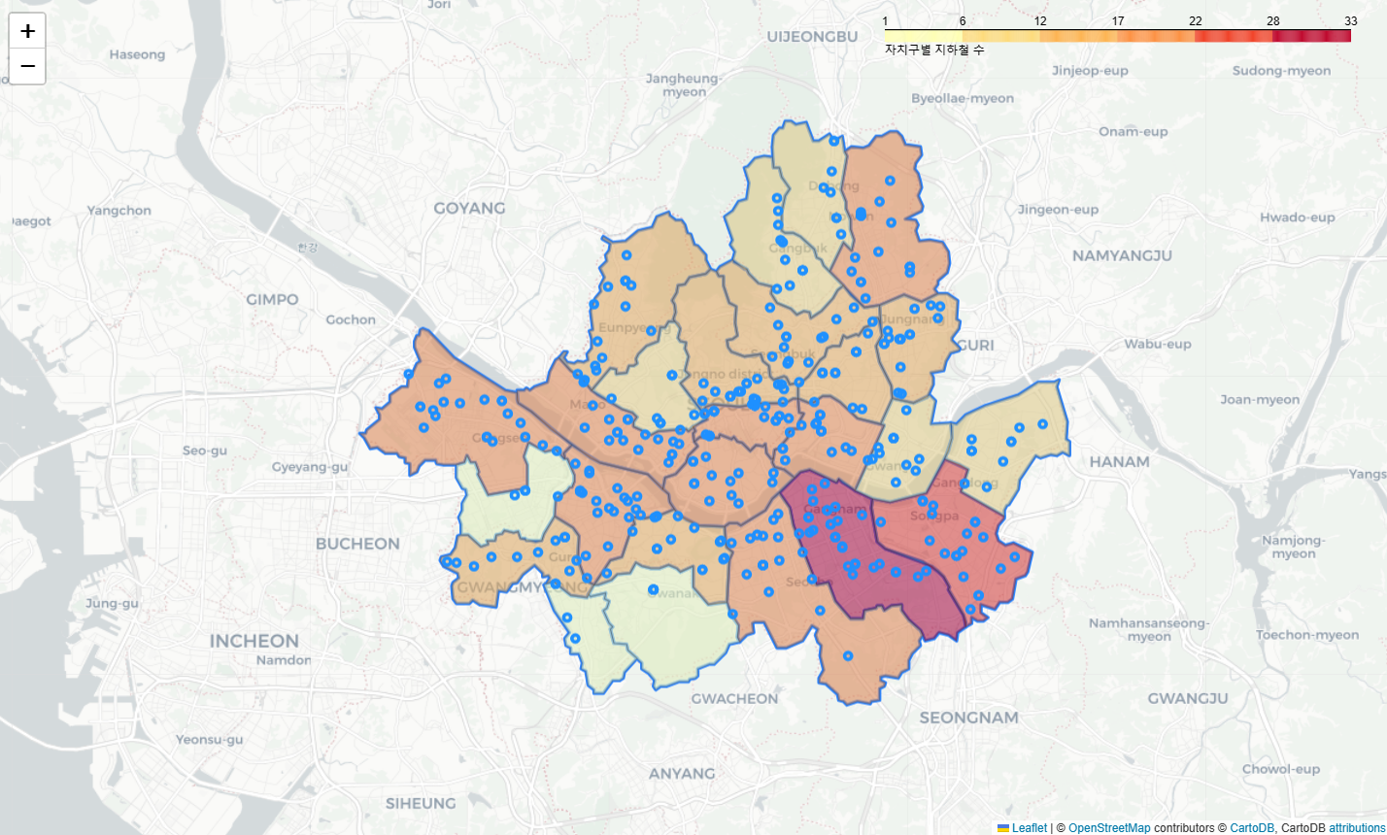
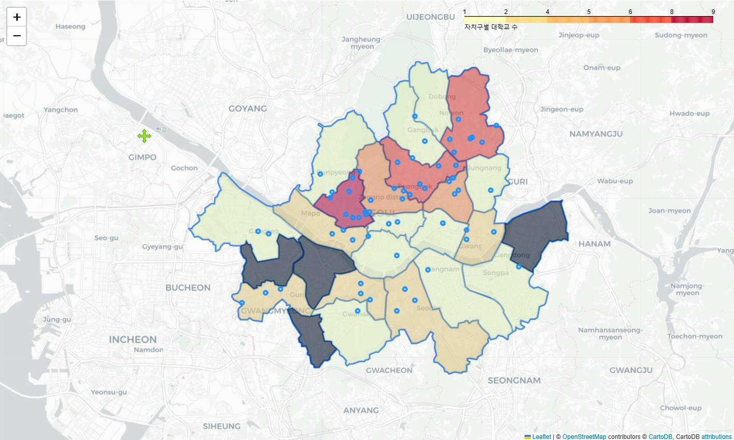
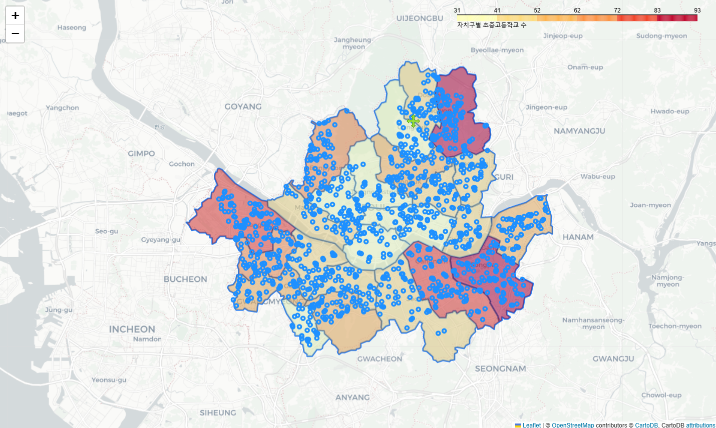
부동산 전세가격 예측·전세가율 분석
EDA - 지도 시각화
자치구별 지하철 수
강남구 ⇒ 33개 송파구 ⇒ 23개 마포구 ⇒ 22개 중구 ⇒ 21개 강서구 ⇒ 20개
자치구별 대학교 수
서대문구 ⇒ 8개 노원구 ⇒ 7개 성북구 ⇒ 7개 종로구 ⇒ 8개 동대문구 ⇒ 5개
자치구별 초/중/고등학교 수
노원구 ⇒ 93개 송파구 ⇒ 89개 강서구 ⇒ 77개 은평구 ⇒ 66개 양천구 ⇒ 64개

Slide 23
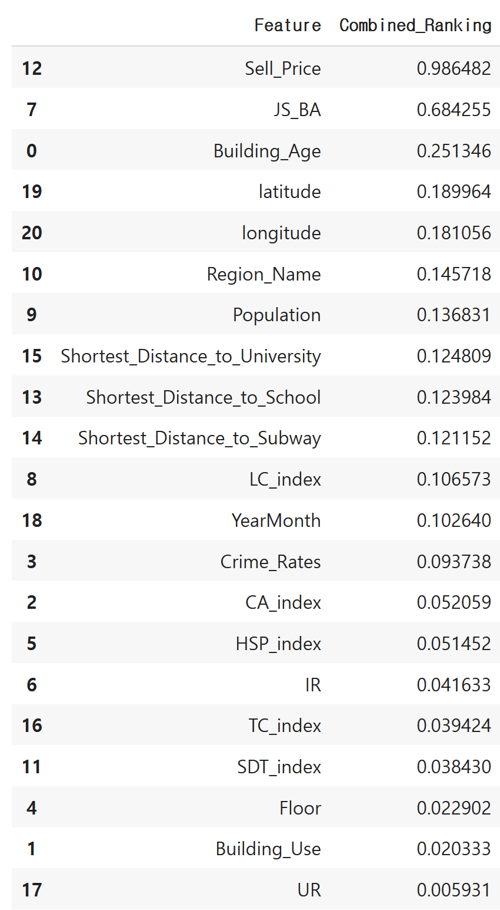
부동산 전세가격 예측·전세가율 분석
통계 분석
Feature Ranking
Metrics
Procedure
Statistical Analysis
다양한 메커니즘의 Metrics 선정
4가지를 종합하여 왜곡된 결과 방지
Normalization으로 종합적인 결과 도출
SHAP with XGBoost
Logistic Regression
Permutation Importance
Training-Test Split
(Data leakage 방지)
Mutual Information
P-value > 0.01
10위권 외 변수들
Random Forest
VIF > 10
10위권 외 변수들

Slide 24
부동산 전세가격 예측·전세가율 분석
통계분석 - 로지스틱 회귀분석
전세가
(JS_Price)
⇒ multinominal class (0,4)
종속변수
Target
오피스텔
아파트
로지스틱 회귀분석
(Logistic Regression)
매매가
연립다세대
임대면적
독립변수
Feature
금리

Slide 25
부동산 전세가격 예측·전세가율 분석
통계분석 - 로지스틱 회귀분석
⇒ 귀무가설 (H0) : 독립변수(매매가, 임대면적,... 금리)가 종속변수(전세가)에 영향이 없다.
⇒ 대립가설 (H1) : 독립변수가 종속변수(전세가)에 영향이 있다.
▶ 독립변수 중 적어도 하나는 종속변수에 영향이 있다.
가설 설정
가설 검정을 위한 MNLogit 모델 생성
모형의 진단
모형의 성능 – 부록 기재
변수 선택
⇒ 교차검증
⇒ 학습곡선
⇒ Accuracy
⇒ F-1 score
⇒ McFadden's Pseudo R^2
⇒ VIF
⇒ Wald 검정의 p-value

Slide 26
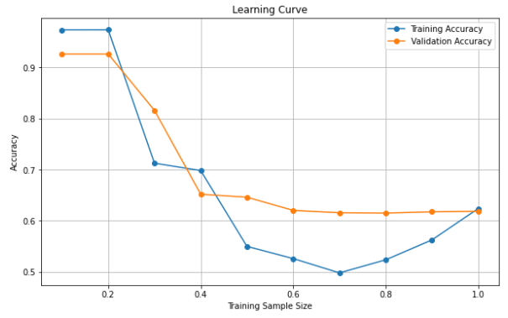
부동산 전세가격 예측·전세가율 분석
통계분석 - 모형의 진단
⇒ 교차검증 - data leakage 여부 파악
⇒ 학습곡선 - 모델의 과적합 감지
폴드 | 폴드별정확도 | 평균정확도
1 | 0.595264467 | 0.595206678
2 | 0.595778152
3 | 0.595023678
4 | 0.595216309
5 | 0.594750783
폴드 별 비슷한 정확도
Data Leakage 가능성↓
훈련 정확도가 과도하게 증가하는 현상 없음
과적합 가능성↓

Slide 27

부동산 전세가격 예측·전세가율 분석
변수 설정
아파트
오피스텔
연립다세대
1차 제거 VIF>10
독립변수 | VIF
TC_index | 86.497
CA_index | 79.168
독립변수 | VIF
CA_index | 48.400
TC_index | 47.602
독립변수 | VIF
CA_index | 97.289
TC_index | 89.541
2차 제거 p-value>0.01
전세가 Class | 독립변수 | p (유의확률)
1 | HSP_index | 0.247
 | UR | 0.506
전세가 Class | 독립변수 | p (유의확률)
1 | IR | 0.083
UR, HSP_index, TC_index, CA_index 제거
IR, TC_index, CA_index 제거
TC_index, CA_index 제거

Slide 28
부동산 전세가격 예측·전세가율 분석
분석 모델 설정 - 모델 훈련 및 평가 순서도
Test
데이터 셋
데이터 수집 및 전처리
데이터 셋 분리
(Train / Test)
모델 생성 및 학습
RandomForest/ XGBoost / LightGBM
KNN / FNN / LSTM / GRU
모델 평가
MSE / MAPE /
R-Squared / RMSE
Train
데이터 셋

Slide 29
부동산 전세가격 예측·전세가율 분석
분석 모델 설정 - 모델 생성 및 학습
머신 러닝
딥 러닝
FNN
지도 학습
앙상블 모델
Random
Forest
LSTM
KNN
GRU

Slide 30
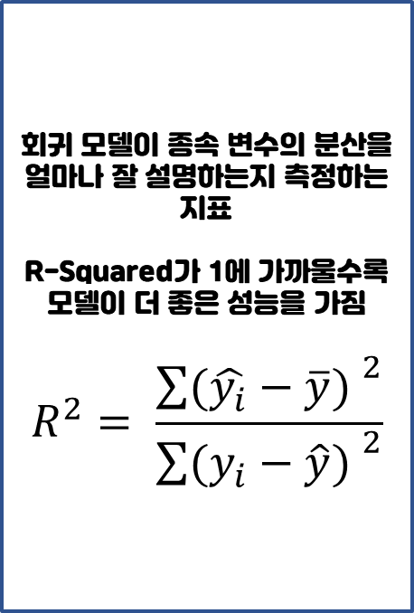
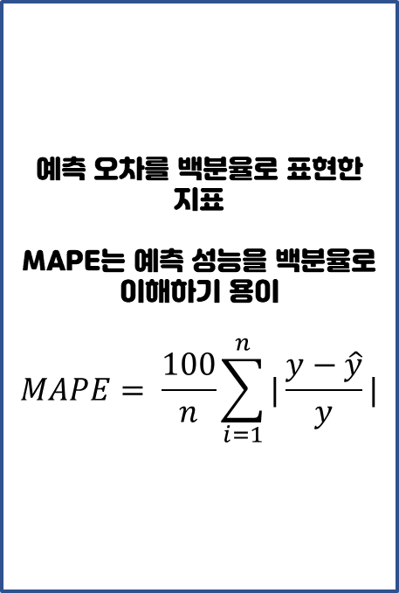
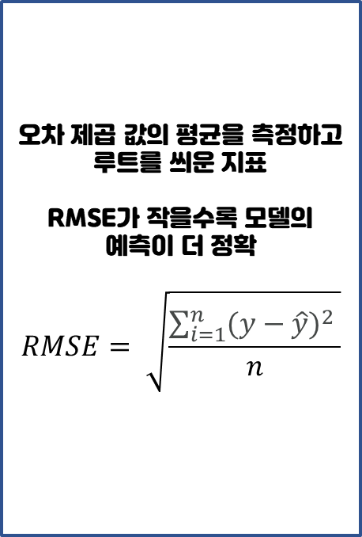
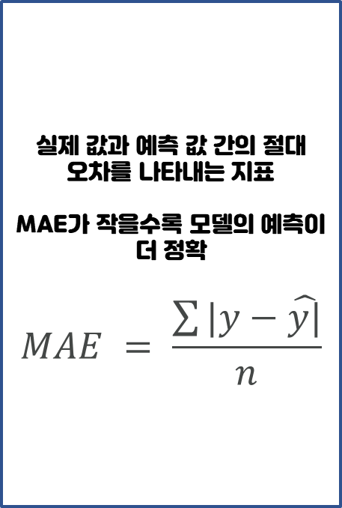
부동산 전세가격 예측·전세가율 분석
분석 모델 설정 - 모델 평가지표
MAE
RMSE
MAPE
R-Squared
실제 값과 예측 값 간의 절대 오차를 나타내는 지표
MAE가 작을수록 모델의 예측이 더 정확
$$MAE = \frac{\sum{|y−\hat{y|}}}{n}$$
오차 제곱 값의 평균을 측정하고 루트를 씌운 지표
RMSE가 작을수록 모델의 예측이 더 정확
$$RMSE= \sqrt{\frac{\sum_{i=1}^{n}{{(y−\hat{y})}^{2} }}{n}}$$
예측 오차를 백분율로 표현한 지표
MAPE는 예측 성능을 백분율로 이해하기 용이
$$MAPE= \frac{100}{n}\sum_{i=1}^{n}{|\frac{y−\hat{y}}{y}|}$$
회귀 모델이 종속 변수의 분산을 얼마나 잘 설명하는지 측정하는 지표
R-Squared가 1에 가까울수록 모델이 더 좋은 성능을 가짐
$$R^{2}= \frac{{\sum{(\hat{y_{i}}−\overline{y}) }}^{2}}{{\sum{(y_{i}−\hat{y}) }}^{2}}$$

Slide 31
부동산 전세가격 예측·전세가율 분석
분석 모델 설정 - 성능 평가
 | LGBR | XGBR | LSTM | GRU | Random Forest | FNN | KNN
MAE | 3654.68 | 3760.784 | 3886.538 | 4018.997 | 4006.445 | 4232.778 | 6279.989
RMSE | 6053.86 | 7135.28 | 6223.073 | 6502.211 | 6645.358 | 6623.921 | 9522.973
MAPE | 0.128 | 0.166 | 0.132 | 0.139 | 0.139 | 0.147 | 0.218
R-Squared | 0.899 | 0.87 | 0.893 | 0.887 | 0.879 | 0.879 | 0.879
Rank | 1 | 2 | 3 | 4 | 5 | 6 | 7

Slide 32
부동산 전세가격 예측·전세가율 분석
분석 모델 설정 - 성능 평가(Normalization)
 | LGBR | XGBR | LSTM | GRU | Random Forest | FNN | KNN
MAE | 1 | 0.959584186 | 0.911683539 | 0.861229 | 0.86601 | 0.77979811 | 0
RMSE | 1 | 0.91581508 | 0.951222978 | 0.870759 | 0.829496 | 0.83567529 | 0
MAPE | 1 | 0.977777778 | 0.955555556 | 0.877778 | 0.877778 | 0.78888889 | 0
R-Squared | 1 | 0.93877551 | 0.959183673 | 0.918367 | 0.863946 | 0.86394558 | 0
Total | 1 | 0.947988139 | 0.944411437 | 0.882033 | 0.859307 | 0.81707697 | 0
Rank | 1 | 2 | 3 | 4 | 5 | 6 | 7

Slide 33
부동산 전세가격 예측·전세가율 분석
INDEX
01. 프로젝트
개요
02. 프로젝트
수행 과정
03. 프로젝트
수행 결과
04. 최종 결론
05. Document
프로젝트 조직(구성원 및 역할)
주제 선정 배경
프로젝트 수행 방향
프로젝트 추진 일정
데이터 수집
데이터 전처리
EDA
통계 분석
변수 설정
분석 모델 설정
성능 평가
Streamlit 서비스 구현
기대 효과
한계점
부록
참고문헌
출처

Slide 34

부동산 전세가격 예측·전세가율 분석
Streamlit 서비스 구현 - 도식화
전처리 데이터
기능 어플
연동 과정
메인 어플
웹 배포
기준주소
지도생성
Home
Layout
폰트 및 메뉴 설정
데이터
프레임
Home
app
거리계산
목록화
Main_app.py
＃ 메뉴구성 ＃
🏛️ 홈페이지
⚙️ 전세가격 예측
💡 전세안전성예측
🥇서비스 제공자
( PPT : 팀 구성원 )
인프라
지도생성
실거래
인프라
경기지수
등등…
경기변동 추이 그래프
( 금리, 경제성장률, 범죄율, 연령별 인구변동추이 )
Prophet
ML app
선택값에 따른 예측값 표기
Prophet
Layout
예측 모델 변동추이 시각화
예측
모델
Light GBM
ML app
선택옵션
↓
예측값표기
전세가율
↓
안전성판단
Light GBM
Layout

Slide 35

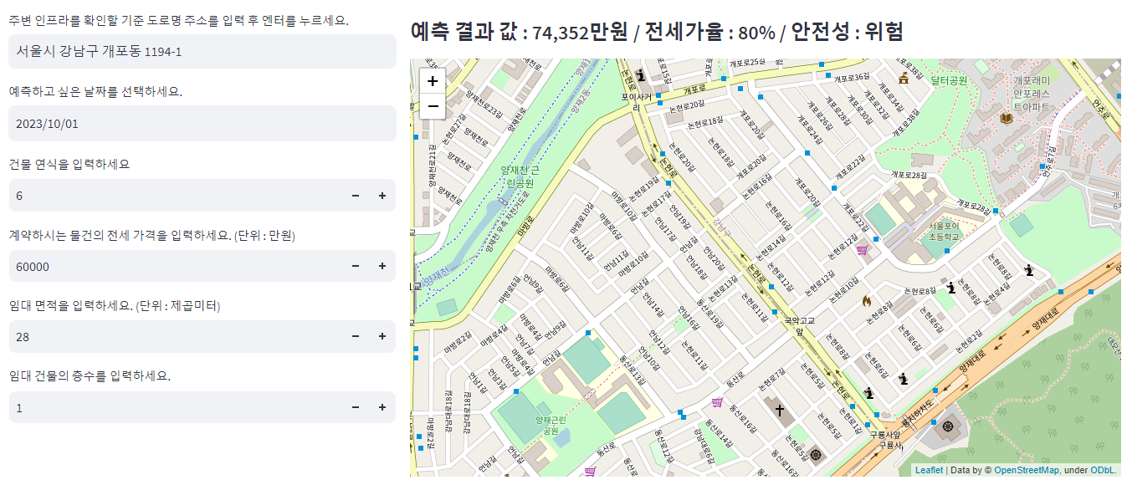
부동산 전세가격 예측·전세가율 분석
Streamlit 구축 - 예시
홈페이지
가격 예측
안전성 평가
제공자
메뉴 구성
Streamlit / 전세 안전성 예측 / 예측 모델 구현

Slide 36
부동산 전세가격 예측·전세가율 분석
INDEX
01. 프로젝트
개요
02. 프로젝트
수행 과정
03. 프로젝트
수행 결과
04. 최종 결론
05. Document
프로젝트 조직(구성원 및 역할)
주제 선정 배경
프로젝트 수행 방향
프로젝트 추진 일정
데이터 수집
데이터 전처리
EDA
통계 분석
변수 설정
분석 모델 설정
성능 평가
Streamlit 서비스 구현
기대 효과
한계점
부록
참고문헌
출처

Slide 37







부동산 전세가격 예측·전세가율 분석
기대 효과 & 한계점
기대 효과
한계점
사회초년생의 부동산 전세 계약
의사결정에 기여
전세가율을 통해 위험 매물인지 판단 가능
희망하는 부동산 근처의 인프라 확인 가능
서울을 제외한 지역의 부동산 가격을 예측하지 못함
클래스별, 자치구별로 별도의 모델을 생성하지 못함
인프라의 종류가 부족함
한계점은 추후 보완 예정

Slide 38
부동산 전세가격 예측·전세가율 분석
INDEX
01. 프로젝트
개요
02. 프로젝트
수행 과정
03. 프로젝트
수행 결과
04. 최종 결론
05. Document
프로젝트 조직(구성원 및 역할)
주제 선정 배경
프로젝트 수행 방향
프로젝트 추진 일정
데이터 수집
데이터 전처리
EDA
통계 분석
변수 설정
분석 모델 설정
성능 평가
Streamlit 서비스 구현
기대 효과
한계점
부록
참고문헌
출처

Slide 39
부동산 전세가격 예측·전세가율 분석
부록 - 데이터 정의서
Num | Column Name | Column Name(KOR) | Dtype | etc
1 | Year | 계약년도 | int64
2 | Month | 계약월월 | int64
3 | YearMonth | 년월 | Int64
4 | Region_Name | 자치구명 | object
5 | Floor | 층 | float64
6 | Building_Age | 건물연수 | int64 | 계약년도 - 건축년도
7 | Building_Use | 건물용도 | object
8 | JS_BA | 임대면적 | float64

Slide 40
부동산 전세가격 예측·전세가율 분석
부록 – 데이터 정의서
Num | Column Name | Column Name(KOR) | Dtype | etc
9 | Population | 인구수 | int64
10 | IR | 기준금리 | float64
11 | UR | 실업률 | float64
12 | LC_index | 선행종합지수 | float64
13 | CA_index | 동행종합지수 | float64
14 | TC_index | 후행종합지수 | float64
15 | SDT_index | 전세수급동향 지수 | float64
16 | HSP_index | 공동주택 매매 실거래가격지수 | float64

Slide 41
부동산 전세가격 예측·전세가율 분석
부록 – 데이터 정의서
Num | Column Name | Column Name(KOR) | Dtype | etc
17 | Crime_Rates | 범죄율 | float64 | 인구수/발생횟수 X 100
18 | latitude | 위도 | float64
19 | longitude | 경도 | float64
20 | Sell_Price_mean | 평균 매매가격 | float64 | 년도별, 월별, 구별, 유형별, 주소별 평균 매매 가격
21 | Shortest_Distance_to_Subway | 지하철역까지의 최소거리 | float64
22 | Shortest_Distance_to_University | 대학까지의 최소거리 | float64
23 | Shortest_Distance_to_School | 학교(초, 중, 고등학교)까지의 최소거리 | float64
24 | JS_Price | 전세가격 | int64

Slide 42
부동산 전세가격 예측·전세가율 분석
부록 - 모형의 성능
⇒ 아파트 데이터에 대한 정확도, F1-score, R^2
평가지표 | 정확도 | F1-score | McFadden's Pseudo R^2
지수 | 0.63075 | 0.56866 | 0.37286
⇒ 오피스텔 데이터에 대한 정확도, F1-score, R^2
평가지표 | 정확도 | F1-score | McFadden's Pseudo R^2
지수 | 0.39132 | 0.38637 | 0.14111
⇒ 연립다세대 데이터에 대한 정확도, F1-score, R^2
평가지표 | 정확도 | F1-score | McFadden's Pseudo R^2
지수 | 0.68601 | 0.58466 | NaN
Features_Ranking의 상위 10가지 변수를 제외하고 만든 모델이기 때문에 낮은 성능을 보임

Slide 43
부동산 전세가격 예측·전세가율 분석
부록 - 오즈비
구분 |  | 전세가클래스(예측)
 |  | YES | NO | 합계
전세가 클래스 (실제) | YES | A | B | A+B
 | NO | C | D | C+D
합계 |  | A+C | B+D | A+B C+D
전세가 클래스에 해당
✔ Odds =
전세가 클래스에 해당하지 않음
A
B
AD
오즈비
( OR )
= =
C
p
BC
=
=
_{𝑒}β₀ + β₁𝑋₁ + …… + β_{𝑖}𝑋_{𝑖}
1 - p
D
Odds = 해당 사건이 발생할 확률 / 발생하지 않을 확률
OR>1 : 사건 발생 확률이 오즈비만큼 더 크게 나타남
OR<1 : 사건 발생 확률이 오즈비만큼 더 작게 나타남
OR=1 : 1에 가까울수록 사건이 발생할 확률에 유의미한 영향을 준다고 볼 수 없다고 판단

Slide 44
부동산 전세가격 예측·전세가율 분석
부록 - 통계 분석
APT 전세가별 독립변수들의 통계량
전세가 Class | 독립변수 | 회귀계수 | S.E. | Wald | p (유의확률) | OR (오즈비) | 99% 신뢰구간
 |  |  |  |  |  |  | 하한 | 상한
1 | Population | -0.0418 | 0.007 | -6.393 | 0 | 0.959 | -0.059 | -0.025
 | Crime_Rates | -0.1136 | 0.007 | -17.465 | 0 | 0.893 | -0.13 | -0.097
 | YearMonth_encoded | 0.942 | 0.014 | 68.842 | 0 | 2.565 | 0.907 | 0.977
 | HSP_index | -0.016 | 0.014 | -1.157 | 0.247 | 0.984 | -0.052 | 0.02
 | SDT_index | -0.1018 | 0.011 | -9.413 | 0 | 0.903 | -0.13 | -0.074
 | IR | -0.1471 | 0.013 | -11.724 | 0 | 0.863 | -0.179 | -0.115
 | UR | -0.0051 | 0.008 | -0.666 | 0.506 | 0.995 | -0.025 | 0.015
 | Floor | 0.0202 | 0.007 | 3.02 | 0.003 | 1.02 | 0.003 | 0.037
2 | Population | -0.1233 | 0.007 | -17.351 | 0 | 0.884 | -0.142 | -0.105
 | Crime_Rates | -0.2613 | 0.007 | -35.716 | 0 | 0.77 | -0.28 | -0.242
 | YearMonth_encoded | 1.6035 | 0.016 | 102.374 | 0 | 4.97 | 1.563 | 1.644

Slide 45
부동산 전세가격 예측·전세가율 분석
부록 - 통계 분석
APT 전세가별 독립변수들의 통계량
전세가 Class | 독립변수 | 회귀계수 | S.E. | Wald | p (유의확률) | OR (오즈비) | 99% 신뢰구간
 |  |  |  |  |  |  | 하한 | 상한
2 | HSP_index | -0.2258 | 0.015 | -15.209 | 0 | 0.798 | -0.264 | -0.188
 | SDT_index | -0.388 | 0.012 | -32.641 | 0 | 0.678 | -0.419 | -0.357
 | IR | -0.7147 | 0.014 | -49.307 | 0 | 0.489 | -0.752 | -0.677
 | UR | -0.4233 | 0.008 | -50.491 | 0 | 0.655 | -0.445 | -0.402
 | Floor | 0.089 | 0.007 | 12.042 | 0 | 1.093 | 0.07 | 0.108
3 | Population | 0.1161 | 0.008 | 14.81 | 0 | 1.123 | 0.096 | 0.136
 | Crime_Rates | -1.079 | 0.011 | -97.512 | 0 | 0.34 | -1.108 | -1.051
 | YearMonth_encoded | 2.9254 | 0.018 | 161.788 | 0 | 18.641 | 2.879 | 2.972
 | HSP_index | -0.5844 | 0.016 | -35.723 | 0 | 0.557 | -0.627 | -0.542
 | SDT_index | 0.1711 | 0.015 | 11.508 | 0 | 1.187 | 0.133 | 0.209
 | IR | 0.4112 | 0.016 | 26.41 | 0 | 1.509 | 0.371 | 0.451

Slide 46
부동산 전세가격 예측·전세가율 분석
부록 - 통계 분석
APT 전세가별 독립변수들의 통계량
전세가 Class | 독립변수 | 회귀계수 | S.E. | Wald | p (유의확률) | OR (오즈비) | 99% 신뢰구간
 |  |  |  |  |  |  | 하한 | 상한
3 | UR | -0.2894 | 0.009 | -31.192 | 0 | 0.749 | -0.313 | -0.266
 | Floor | -0.727 | 0.009 | -77.312 | 0 | 0.483 | -0.751 | -0.703
4 | Population | -2.9085 | 0.02 | -143.339 | 0 | 0.003 | -2.961 | -2.856
 | Crime_Rates | -3.1043 | 0.023 | -136.49 | 0 | 0.055 | -3.163 | -3.046
 | YearMonth_encoded | 4.6526 | 0.04 | 115.655 | 0 | 0.045 | 4.549 | 4.756
 | HSP_index | -0.8101 | 0.039 | -20.993 | 0 | 104.855 | -0.909 | -0.711
 | SDT_index | -5.0977 | 0.038 | -132.662 | 0 | 0.445 | -5.197 | -4.999
 | IR | -6.3749 | 0.051 | -125.013 | 0 | 0.006 | -6.506 | -6.244
 | UR | -3.6309 | 0.026 | -137.941 | 0 | 0.002 | -3.699 | -3.563
 | Floor | 1.4547 | 0.016 | 89.271 | 0 | 0.026 | 1.413 | 1.497

Slide 47
부동산 전세가격 예측·전세가율 분석
부록 - 통계 분석
Officetel 전세가별 독립변수들의 통계량
전세가 Class | 독립변수 | 회귀계수 | S.E. | Wald | p (유의확률) | OR (오즈비) | 99% 신뢰구간
 |  |  |  |  |  |  | 하한 | 상한
1 | Population | -0.1366 | 0.007 | -18.611 | 0 | 0.872 | -0.156 | -0.118
 | Crime_Rates | 0.0291 | 0.007 | 4.11 | 0 | 1.03 | 0.011 | 0.047
 | YearMonth_encoded | 0.4018 | 0.009 | 44.858 | 0 | 1.495 | 0.379 | 0.425
 | HSP_index | -0.4685 | 0.008 | -55.121 | 0 | 0.626 | -0.49 | -0.447
 | SDT_index | 0.088 | 0.009 | 9.475 | 0 | 1.092 | 0.064 | 0.112
 | IR | -0.0199 | 0.011 | -1.735 | 0.083 | 0.98 | -0.05 | 0.01
 | UR | -0.0391 | 0.008 | -5.167 | 0 | 0.962 | -0.059 | -0.02
 | Floor | 0.0414 | 0.006 | 6.397 | 0 | 1.042 | 0.025 | 0.058
2 | Population | -0.252 | 0.008 | -33.144 | 0 | 0.777 | -0.272 | -0.232
 | Crime_Rates | -0.2329 | 0.008 | -28.603 | 0 | 0.792 | -0.254 | -0.212
 | YearMonth_encoded | 0.6472 | 0.01 | 61.978 | 0 | 1.91 | 0.62 | 0.674

Slide 48
부동산 전세가격 예측·전세가율 분석
부록 - 통계 분석
Officetel 전세가별 독립변수들의 통계량
전세가 Class | 독립변수 | 회귀계수 | S.E. | Wald | p (유의확률) | OR (오즈비) | 99% 신뢰구간
 |  |  |  |  |  |  | 하한 | 상한
2 | HSP_index | -1.0736 | 0.01 | -107.96 | 0 | 0.342 | -1.099 | -1.048
 | SDT_index | -0.2494 | 0.01 | -25.804 | 0 | 0.779 | -0.274 | -0.224
 | IR | -0.7263 | 0.014 | -51.548 | 0 | 0.484 | -0.763 | -0.69
 | UR | -0.0367 | 0.008 | -4.599 | 0 | 0.964 | -0.057 | -0.016
 | Floor | -0.0858 | 0.007 | -12.129 | 0 | 0.918 | -0.104 | -0.068
3 | Population | 0.2088 | 0.008 | 27.218 | 0 | 1.232 | 0.189 | 0.229
 | Crime_Rates | -0.0909 | 0.009 | -9.943 | 0 | 0.913 | -0.114 | -0.067
 | YearMonth_encoded | 1.0304 | 0.011 | 92.489 | 0 | 2.802 | 1.002 | 1.059
 | HSP_index | -0.3933 | 0.009 | -43.591 | 0 | 0.675 | -0.416 | -0.37
 | SDT_index | 0.0395 | 0.01 | 3.903 | 0 | 1.04 | 0.013 | 0.066
 | IR | -0.2354 | 0.013 | -17.718 | 0 | 0.79 | -0.27 | -0.201

Slide 49
부동산 전세가격 예측·전세가율 분석
부록 - 통계 분석
Officetel 전세가별 독립변수들의 통계량
전세가 Class | 독립변수 | 회귀계수 | S.E. | Wald | p (유의확률) | OR (오즈비) | 99% 신뢰구간
 |  |  |  |  |  |  | 하한 | 상한
3 | UR | 0.1105 | 0.008 | 14.271 | 0 | 1.117 | 0.091 | 0.13
 | Floor | 0.0197 | 0.007 | 2.892 | 0.004 | 1.02 | 0.002 | 0.037
4 | Population | -0.202 | 0.009 | -22.203 | 0 | 0.817 | -0.225 | -0.179
 | Crime_Rates | -1.3403 | 0.016 | -84.006 | 0 | 0.262 | -1.381 | -1.299
 | YearMonth_encoded | 1.7522 | 0.015 | 120.505 | 0 | 5.767 | 1.715 | 1.79
 | HSP_index | -0.7354 | 0.013 | -58.641 | 0 | 0.479 | -0.768 | -0.703
 | SDT_index | 0.377 | 0.013 | 28.665 | 0 | 1.458 | 0.343 | 0.411
 | IR | -0.2796 | 0.02 | -13.64 | 0 | 0.756 | -0.332 | -0.227
 | UR | 0.4174 | 0.009 | 45.522 | 0 | 1.518 | 0.394 | 0.441
 | Floor | -0.5651 | 0.008 | -67.73 | 0 | 0.568 | -0.587 | -0.544

Slide 50
부동산 전세가격 예측·전세가율 분석
부록 - 통계 분석
Townhouse 전세가별 독립변수들의 통계량
전세가 Class | 독립변수 | 회귀계수 | S.E. | Wald | p (유의확률) | OR (오즈비) | 99% 신뢰구간
 |  |  |  |  |  |  | 하한 | 상한
1 | Population | 0.6509 | 0.01 | 65.185 | 0 | 1.917 | 0.625 | 0.677
 | Crime_Rates | 0.4193 | 0.01 | 44.092 | 0 | 1.521 | 0.395 | 0.444
 | YearMonth_encoded | 1.7948 | 0.023 | 76.829 | 0 | 6.018 | 1.735 | 1.855
 | HSP_index | -1.0262 | 0.023 | -45.488 | 0 | 0.358 | -1.084 | -0.968
 | SDT_index | 0.2602 | 0.013 | 19.897 | 0 | 1.297 | 0.227 | 0.294
 | IR | 0.5075 | 0.014 | 35.172 | 0 | 1.661 | 0.47 | 0.545
 | UR | 0.3526 | 0.009 | 37.37 | 0 | 1.423 | 0.328 | 0.377
 | Floor | 0.0725 | 0.008 | 9.024 | 0 | 1.075 | 0.052 | 0.093
2 | Population | -7.1568 | 0.408 | -17.539 | 0 | 0.001 | -8.208 | -6.106
 | Crime_Rates | 6.3095 | 0.161 | 39.301 | 0 | 549.753 | 5.896 | 6.723
 | YearMonth_encoded | -20.6099 | 3.231 | -6.379 | 0 | 0 | -28.933 | -12.287

Slide 51
부동산 전세가격 예측·전세가율 분석
부록 - 통계 분석
Townhouse 전세가별 독립변수들의 통계량
전세가 Class | 독립변수 | 회귀계수 | S.E. | Wald | p (유의확률) | OR (오즈비) | 99% 신뢰구간
 |  |  |  |  |  |  | 하한 | 상한
2 | HSP_index | 362.7142 | 17.218 | 21.065 | 0 | 3.35E+157 | 318.362 | 407.066
 | SDT_index | 31.5697 | 1.11 | 28.447 | 0 | 5.13531E+13 | 28.711 | 34.428
 | IR | 87.375 | 2.667 | 32.766 | 0 | 8.84E+37 | 80.506 | 94.244
 | UR | 12.3919 | 0.864 | 14.342 | 0 | 240841.239 | 10.166 | 14.617
 | Floor | 2.6607 | 0.135 | 19.763 | 0 | 14.307 | 2.314 | 3.008
4 | Population | -0.6846 | 0.1 | -6.851 | 0 | 0.504 | -0.942 | -0.427
 | Crime_Rates | 4.4764 | 0.121 | 37.011 | 0 | 87.917 | 4.165 | 4.788
 | YearMonth_encoded | 117.8526 | 3.575 | 32.968 | 0 | 1.52E+51 | 108.645 | 127.061
 | HSP_index | -38.8477 | 1.708 | -22.742 | 0 | 0 | -43.248 | -34.448
 | SDT_index | 23.8996 | 0.884 | 27.044 | 0 | 2.39587E+10 | 21.623 | 26.176
 | IR | 10.8796 | 1.064 | 10.222 | 0 | 53081.064 | 8.138 | 13.621

Slide 52
부동산 전세가격 예측·전세가율 분석
부록 - 통계 분석
Townhouse 전세가별 독립변수들의 통계량
전세가 Class | 독립변수 | 회귀계수 | S.E. | Wald | p (유의확률) | OR (오즈비) | 99% 신뢰구간
 |  |  |  |  |  |  | 하한 | 상한
4 | UR | 10.8816 | 0.681 | 15.989 | 0 | 53190.779 | 9.129 | 12.635
 | Floor | -12.2244 | 0.23 | -53.041 | 0 | 0 | -12.818 | -11.631

Slide 53

부동산 전세가격 예측·전세가율 분석
부록 - 모델 생성 및 학습
다수의 결정 트리를 생성 데이터 일부를 무작위로 선택하여 트리를 구성
부트스트랩 샘플링을 사용하여 각 트리를 학습
모든 트리의 예측을 결합하여 최종 예측을 수행
Ensemble Model
Random Forest
그레디언트 부스팅 알고리즘의 한 종류
결정 트리를 기반으로 한 모델
목적 함수를 최소화, 모델의 과적합을 피하도록 도움
여러 개의 기본 모델을 조합하여 예측 모델을 만드는 머신 러닝 기법
다수결 원칙에 기반으로 다른 모델을 합쳐서 예측을 수행, 각 모델의 예측 결과를 조합, 최종 예측을 만듦
대표적인 앙상블 모델로 배깅(Bagging), 부스팅(Boosting), 스태킹(Stacking)
리프 중심(Leaf-Wise) 방식으로 수행
결정 트리를 기반으로 한 모델
조기 종료 기능을 지원
분산 학습 및 병렬 처리를 지원
근접 이웃 기반 예측
주어진 데이터 포인트와 이웃 데이터 포인트 간의 거리를 측정, 가장 가까운 이웃을 찾음
이웃의 수(K)를 조절하여 모델의 성능을 조절
KNN
Notes:
안녕하세요 반가워요

Slide 54
부동산 전세가격 예측·전세가율 분석
부록 - 모델 생성 및 학습
LSTM
GRU
FNN
순차적으로 나열된 시퀀스 데이터를 처리하는 데 사용.
장기 및 단기 의존성을 효과적으로 학습
게이트라고 불리는 특별한 구조를 사용
RNN의 장기 의존성 문제를 해결하고자 고안된 순환 신경망 아키텍처
LSTM보다 더 간단한 구조
시계열 데이터, 자연어 처리 등 다양한 시퀀스 데이터 처리 작업에 사용
뉴런 모델을 기반
핵심은 뉴런 간의 연결 가중치와 활성화 함수
학습 데이터를 사용하여 가중치를 조정하여 원하는 작업을 수행
Notes:
근접 이웃 기반 예측 : 새로운 데이터 포인트를 예측할 때, 주변에 있는 가장 가까운 이웃 데이터 포인트의 정보를 활용
거리 측정 : 주어진 데이터 포인트와 이웃 데이터 포인트 간의 거리를 측정하여 가장 가까운 이웃을 찾음
하이퍼파라미터 K 선택 : 사용자는 몇 개의 이웃 데이터 포인트를 참조할 것인지를 결정하기 위해 K 값을 지정. 작은 K 값은 모델의 민감성을 높이고 노이즈에 민감해질 수 있으며, 큰 K 값은 모델을 보다 안정적으로 만듦

Slide 55
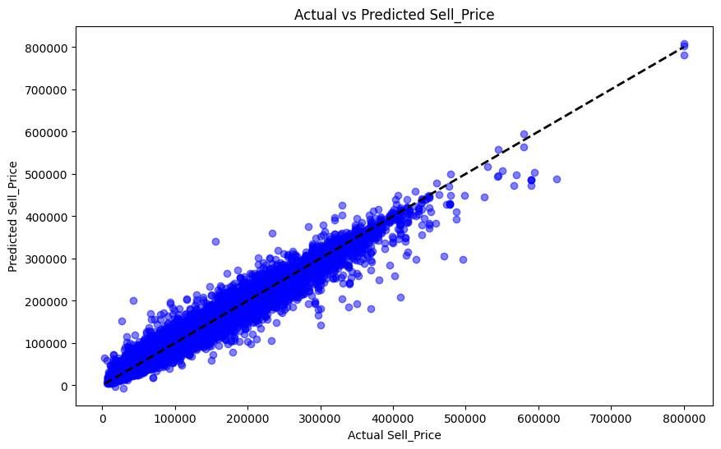
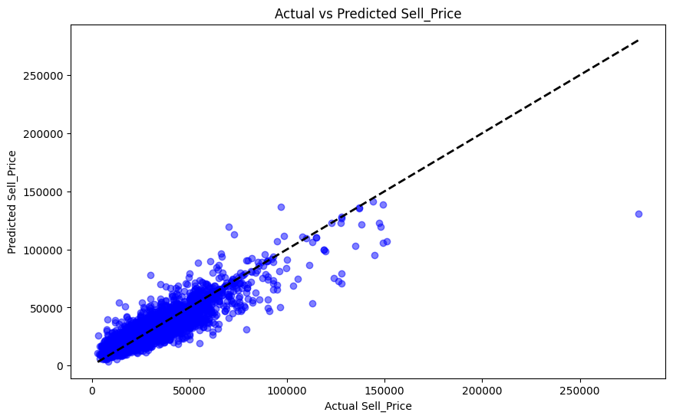
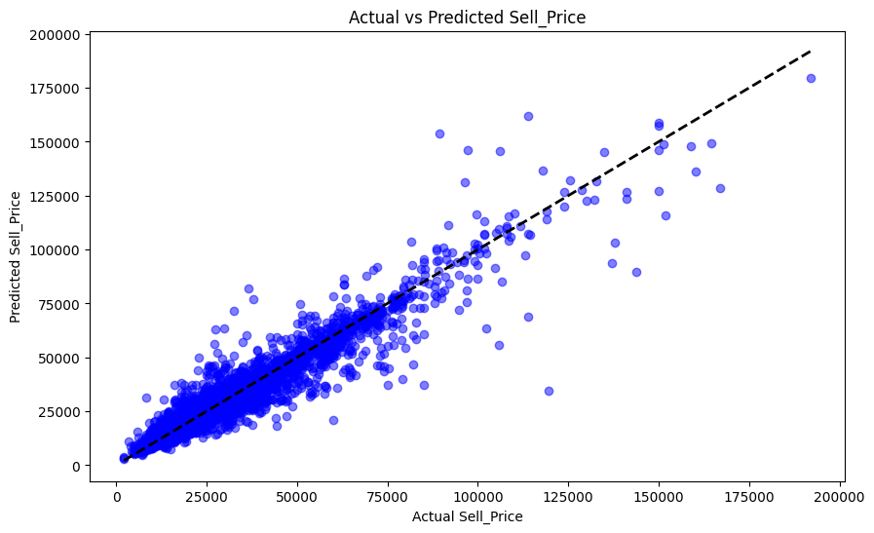
부동산 전세가격 예측·전세가율 분석
성능 평가 - 모델 성능 검증
판매 가격 예측
아파트
연립다세대
오피스텔

Slide 56
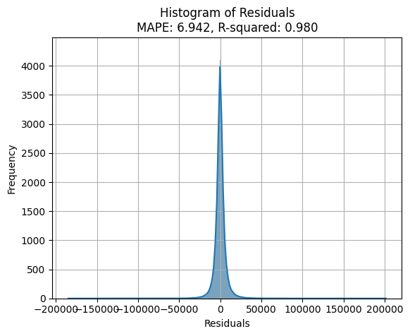
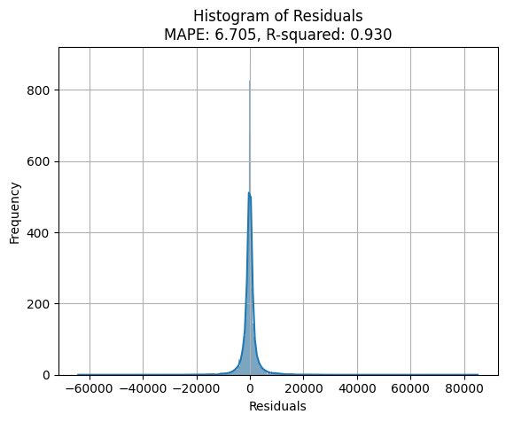
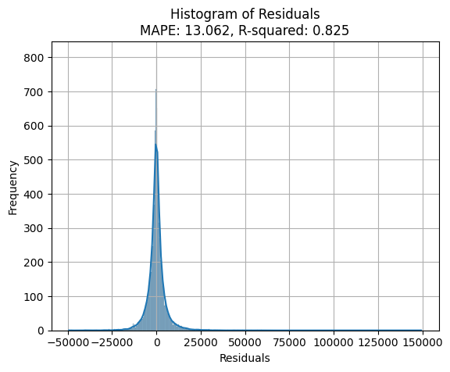
부동산 전세가격 예측·전세가율 분석
성능 평가 - 모델 성능 검증
Residuals
아파트
연립다세대
오피스텔

Slide 57
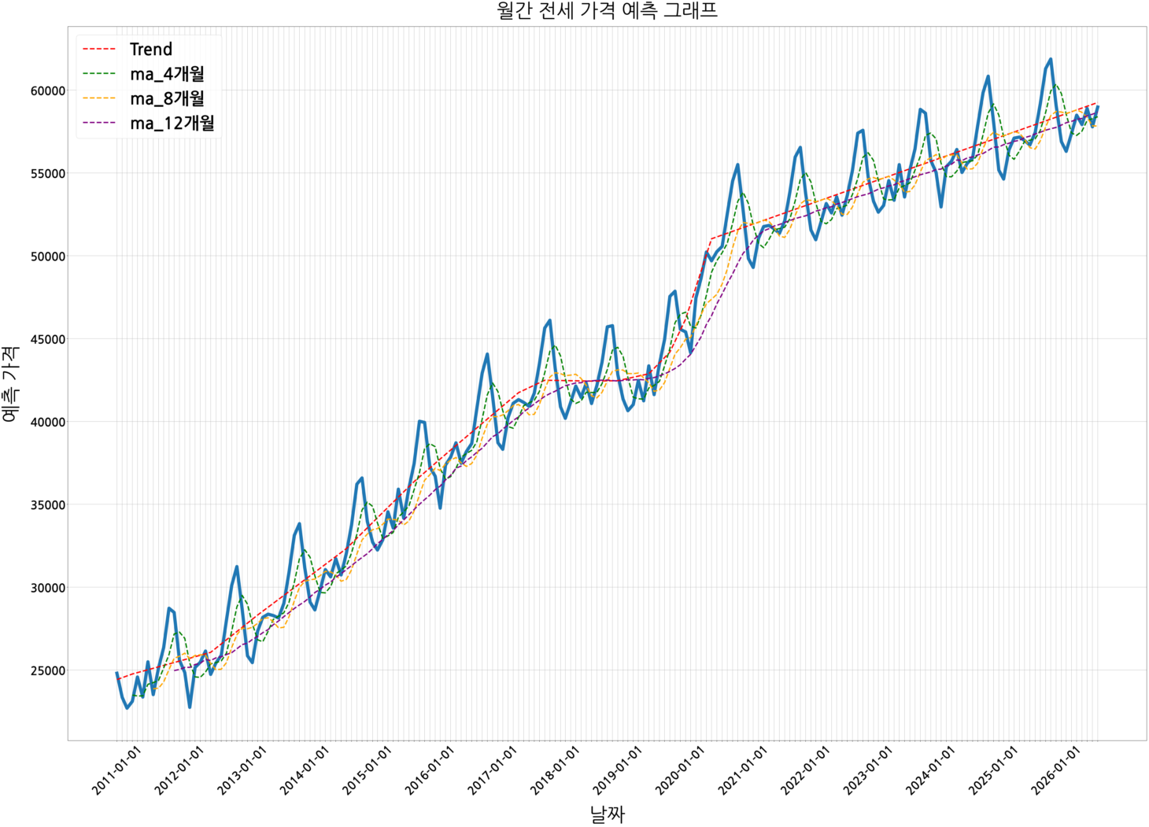
부동산 전세가격 예측·전세가율 분석
부록 - Streamlit 서비스 구현
주요 기능
Main_app.py
Prophet 활용한 전세가격 예측통계
LightGBM 활용한 전세계약 안전성 평가

Slide 58
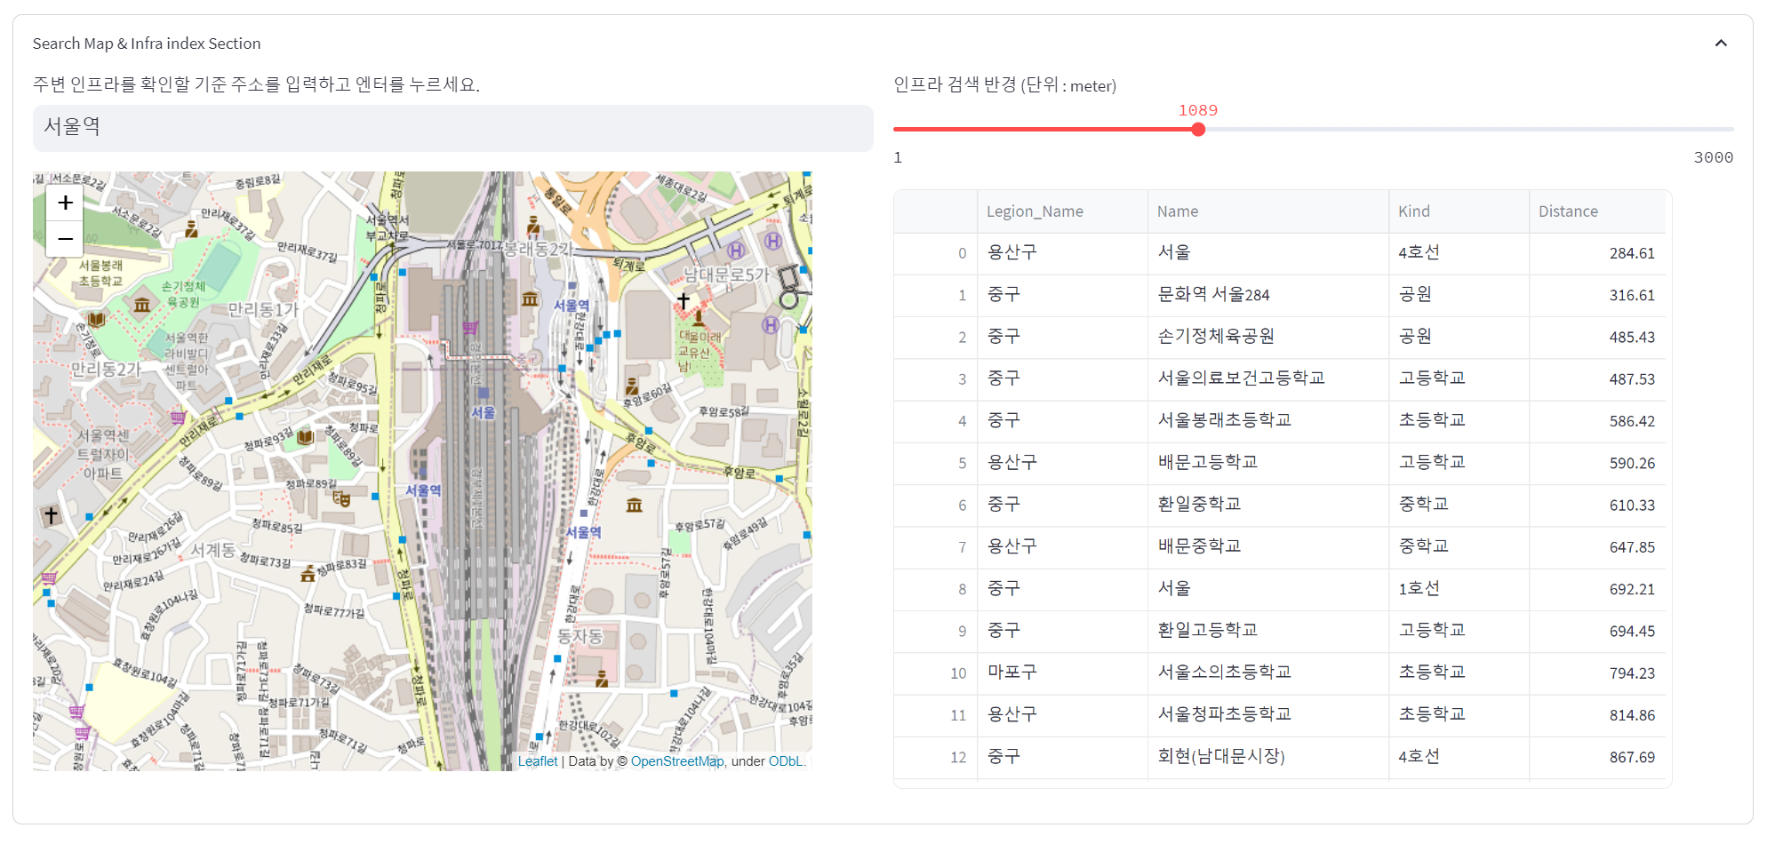
부동산 전세가격 예측·전세가율 분석
부록 - Streamlit 서비스 구현
홈페이지
가격 예측
안전성 평가
제공자
메뉴 구성
Streamlit / Home / 주변 인프라 탐색 기능 구현

Slide 59
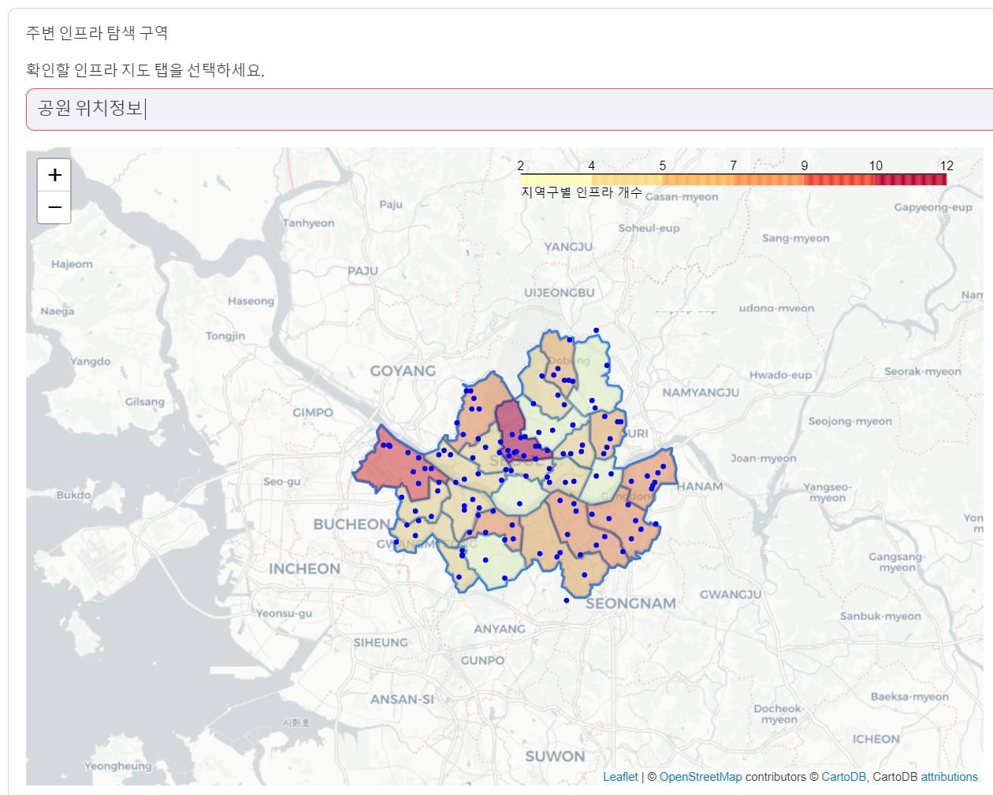
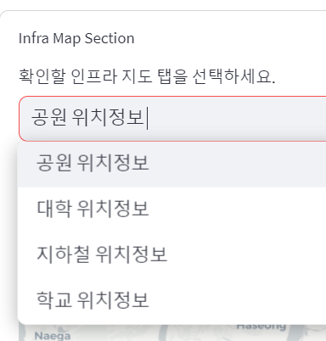
부동산 전세가격 예측·전세가율 분석
부록 - Streamlit 서비스 구현
홈페이지
가격 예측
안전성 평가
제공자
메뉴 구성
Streamlit / Home / 자치구 별 인프라 현황 시각화

Slide 60

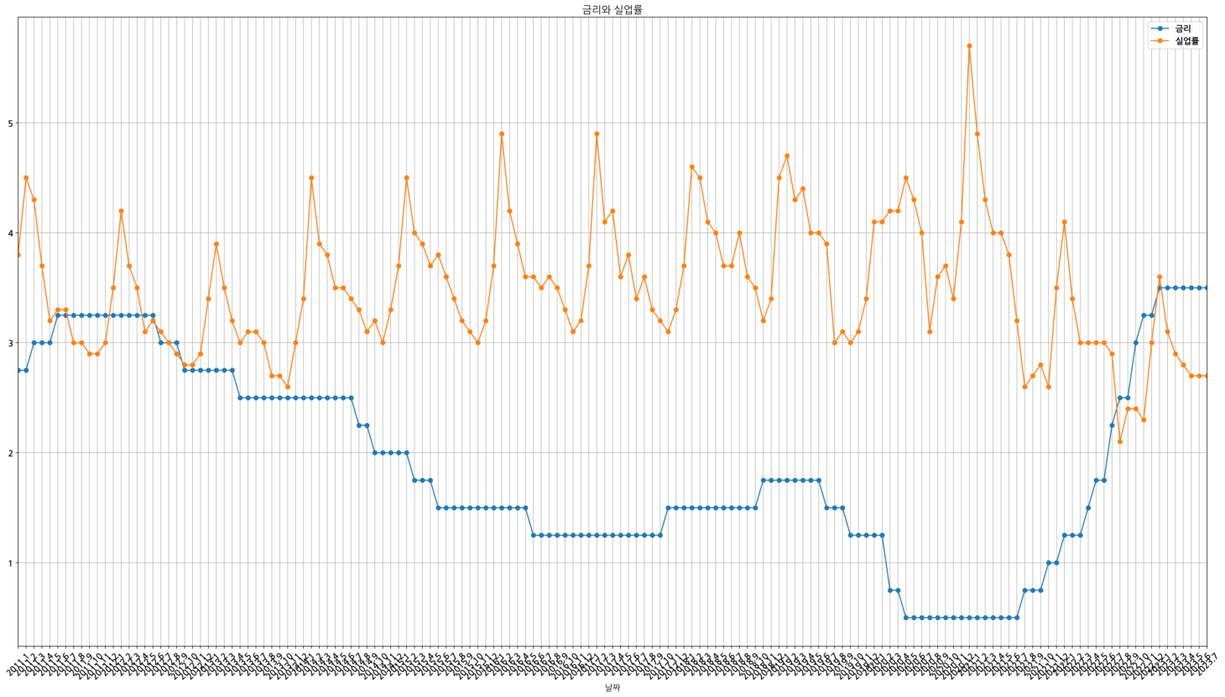
부동산 전세가격 예측·전세가율 분석
부록 - Streamlit 서비스 구현
홈페이지
가격 예측
안전성 평가
제공자
메뉴 구성
Streamlit / Home / 경기 변동 추이 시각화

Slide 61
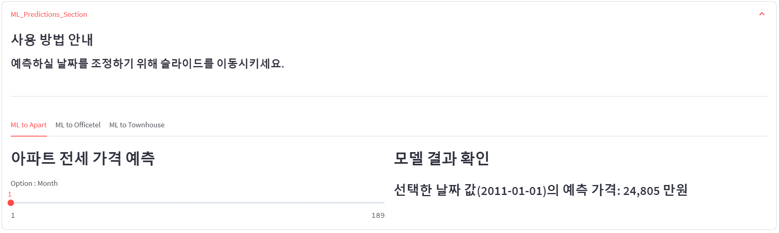
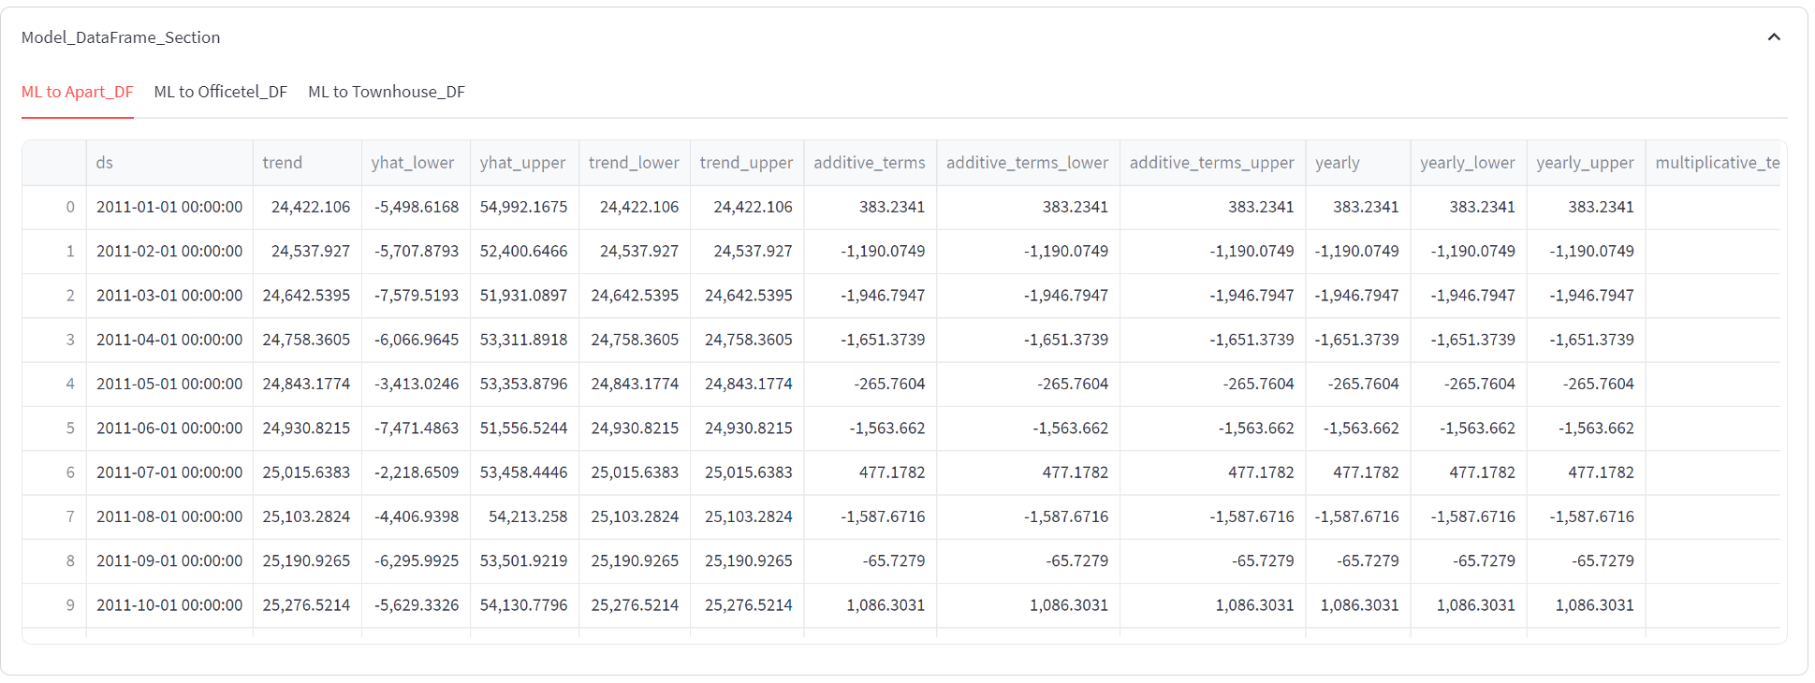
부동산 전세가격 예측·전세가율 분석
부록 - Streamlit 서비스 구현
홈페이지
가격 예측
안전성 평가
제공자
메뉴 구성
Streamlit / 전세 가격 예측 / 예측 모델 구현

Slide 62
부동산 전세가격 예측·전세가율 분석
부록 - Streamlit 서비스 구현
홈페이지
가격 예측
안전성 평가
제공자
메뉴 구성
Streamlit / 전세 가격 예측 / 예측 모델 구현

Slide 63
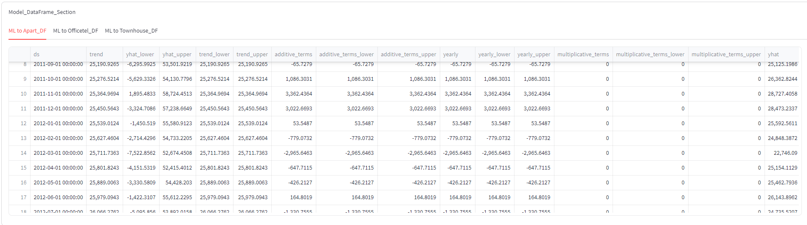
부동산 전세가격 예측·전세가율 분석
부록 - Streamlit 서비스 구현
홈페이지
가격 예측
안전성 평가
제공자
메뉴 구성
Streamlit / 전세 가격 예측 / 예측 모델 데이터 프레임화

Slide 64
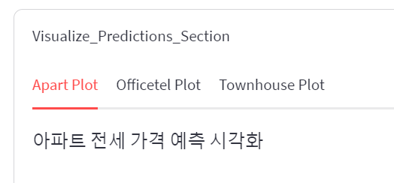
부동산 전세가격 예측·전세가율 분석
부록 - Streamlit 서비스 구현
홈페이지
가격 예측
안전성 평가
제공자
메뉴 구성
Streamlit / 전세 가격 예측 / 예측 모델 시각화

Slide 65
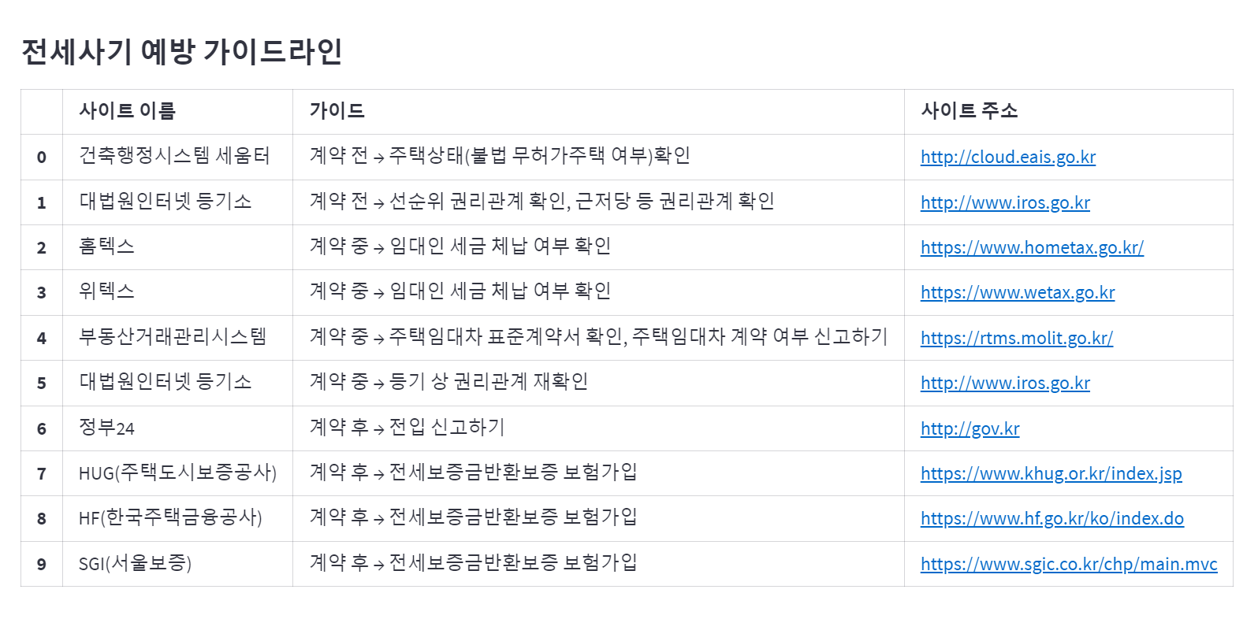
부동산 전세가격 예측·전세가율 분석
부록 - Streamlit 서비스 구현
홈페이지
가격 예측
안전성 평가
제공자
메뉴 구성
Streamlit / 전세 안전성 예측 / 전세사기 예방 가이드라인

Slide 66
부동산 전세가격 예측·전세가율 분석
참고문헌
뉴스기사
윤종은(2023.07.18) “전세사기 막을 보완 대책 시급”(오마이뉴스) https://omn.kr/24uhx
심민규(2023.08.02) 무자본 갭투자로 126채 산 뒤 전세보증금 250억 편취한 일당(연합뉴스) https://www.yna.co.kr/view/AKR20230802045200060
박형기(2023.08.28) 파월은 물론 연준 간부들 잇달아 추가 금리인상 시사(뉴스1) https://www.news1.kr/articles/5152515
우경희(2023.08.29) 中 부동산위기 진앙지 헝다, 상반기만 6조 손실…"주식 거래재개“(머니투데이) https://news.mt.co.kr/mtview.php?no=2023082809170892576
논문
김학현, 유환규, and 오하영. (2023). 딥러닝과 머신러닝을 이용한 아파트 실거래가 예측. 정보처리학회논문지. 소프트웨어 및 데이터 공학, 12(2), 59-76.
Yadav, S., Dhanda, N., Sahai, A., Verma, R., Pandey, S. (2023). Real Estate Price Prediction Using Machine Learning. In: Sarkar, D.K., Sadhu, P.K., Bhunia, S., Samanta, J., Paul, S. (eds) Proceedings of the 4th International Conference on Communication, Devices and Computing. ICCDC 2023. Lecture Notes in Electrical Engineering, vol 1046. Springer, Singapore. https://doi.org/10.1007/978-981-99-2710-4_9
고주형 and 강명구. (2019). 부동산 가격 요인과 가격상승률 요인 비교 연구: 서울시 재건축 아파트를 중심으로. 부동산학연구, 25(2), 7-22.
최남진. (2023). 초과 유동성과 전국 아파트 가격 간의 관계에 대한 연구. 부동산분석, 9(1), 195-210.
김은미. (2022). 거시경제변수가 지역 별 아파트 전세가격에 미치는 영향 및 예측모델 구축에 관한 연구. 지적과 국토정보, 52(2), 211-231.
M Sri Rangan, W. (2023) Creating accurate valuation models for real estate properties.
Prof. Dr. Sven Bienrt 등 16명 (2023) Real Estate Valuation in the Age of Artificial Intelligence - Modern Machine Learning Algorithms and their Application in Property Appraisal

Slide 67
부동산 전세가격 예측·전세가율 분석
출처
남녀 픽토그램 https://kr.freepik.com/free-vector/flat-design-male-female-symbols_22340731.htm#query=%EB%82%A8%EB%85%80%20%ED%94%BD%ED%86%A0%EA%B7%B8%EB%9E%A8&position=15&from_view=keyword&track=ais
많은 문제 픽토그램 https://pixabay.com/ko/vectors/%EC%84%B8%EC%85%98-%EA%B3%BC%ED%95%99-%ED%94%BD%ED%86%A0%EA%B7%B8%EB%9E%A8-%ED%94%BC%EB%A1%9C-1989711/
종이 자르기 픽토그램 https://www.flaticon.com/kr/free-icon/cut-paper_4224992?term=%EC%A2%85%EC%9D%B4+%EC%9E%90%EB%A5%B4%EA%B8%B0&page=1&position=2&origin=search&related_id=4224992
주소 픽토그램 https://www.flaticon.com/kr/free-icon/location_4985945?term=%EC%A3%BC%EC%86%8C&page=1&position=18&origin=search&related_id=4985945
병합 픽토그램 https://www.flaticon.com/kr/free-icon/merge_1831973?term=%EB%B3%91%ED%95%A9&page=1&position=1&origin=search&related_id=1831973
예측 픽토그램 https://www.flaticon.com/kr/free-icon/prediction_5856929?term=%EC%98%88%EC%B8%A1&related_id=5856929
모델링 픽토그램 https://www.flaticon.com/kr/free-icon/3d-modeling_3112363?term=%EB%AA%A8%EB%8D%B8%EB%A7%81&page=1&position=2&origin=search&related_id=3112363
인프라 픽토그램 https://www.flaticon.com/kr/free-icon/infrastructures_11930238?term=%EC%9D%B8%ED%94%84%EB%9D%BC&page=1&position=12&origin=search&related_id=11930238
ppt 템플릿 http://pptbizcam.co.kr/?p=6897
서울 전세 실거래: 서울 열린 데이터 광장 (https://data.seoul.go.kr/dataList/OA-21276/S/1/datasetView.do)
서울 매매 실거래: 서울 열린 데이터 광장 (https://data.seoul.go.kr/dataList/OA-21275/S/1/datasetView.do)
기준 금리: 한국은행 경제통계시스템 (https://ecos.bok.or.kr/#/SearchStat)
실업률:서울 열린 데이터 광장 (https://data.seoul.go.kr/dataList/59/S/2/datasetView.do)
전세수급동향: 공공데이터포털 (https://www.data.go.kr/data/15102751/fileData.do)
지하철역 위치: 레일포털 (https://data.kric.go.kr/rips/)
학교(초, 중, 고등학교) 위치: 학구도안내서비스 (https://schoolzone.emac.kr/publicData/publicDataView.do)
대학 위치: 공공데이터포털 (https://www.data.go.kr/data/15052369/fileData.do)
인구수: 서울 열린 데이터 광장 (https://data.seoul.go.kr/dataList/10043/S/2/datasetView.do?stcSrl=10043)
경기종합지수: 국가통계포털 (https://kosis.kr/statHtml/statHtml.do?orgId=101&tblId=DT_1C8015&vw_cd=MT_ZTITLE&list_id=J1_1&seqNo=&lang_mode=ko&language=kor&obj_var_id=&itm_id=&conn_path=MT_ZTITLE)
서울 5대 범죄: 서울 열린 데이터 광장 (https://data.seoul.go.kr/dataList/316/S/2/datasetView.do)

